Slide 1


Premios de Pensa
LismunIV

Slide 2
MÁS CHURRO

Slide 3
Nominados

Slide 4
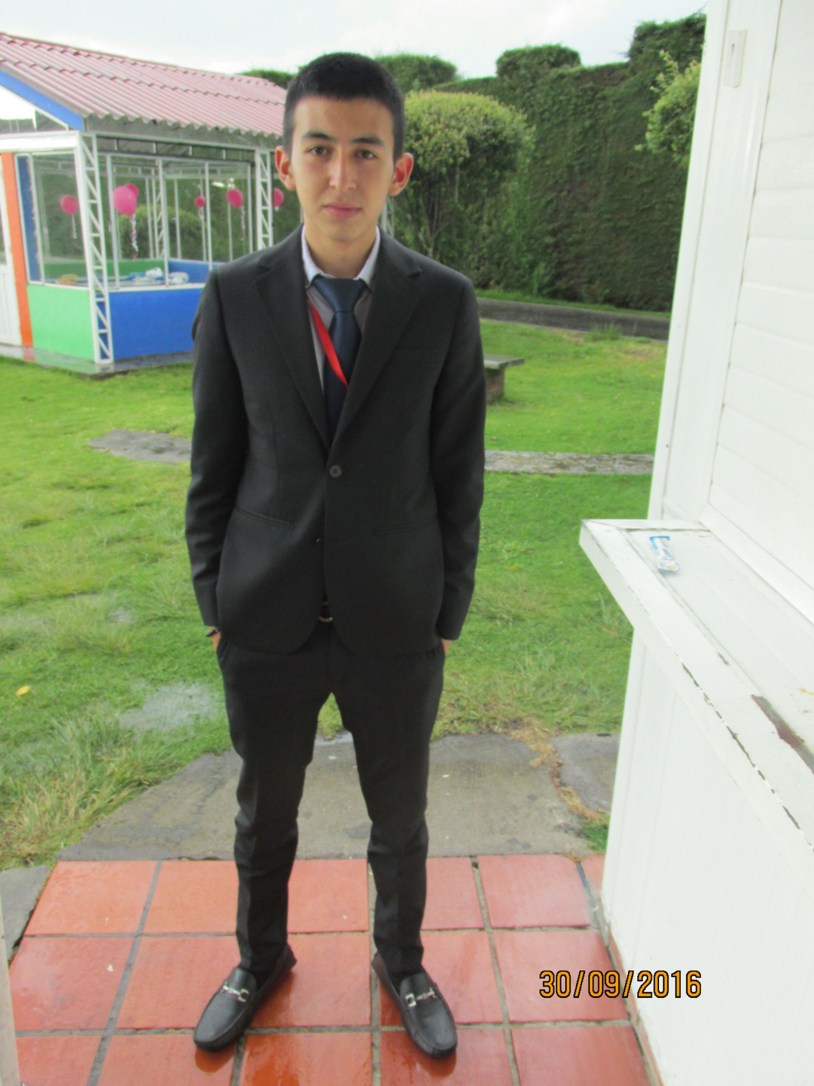
Delegado China Sochum

Slide 5
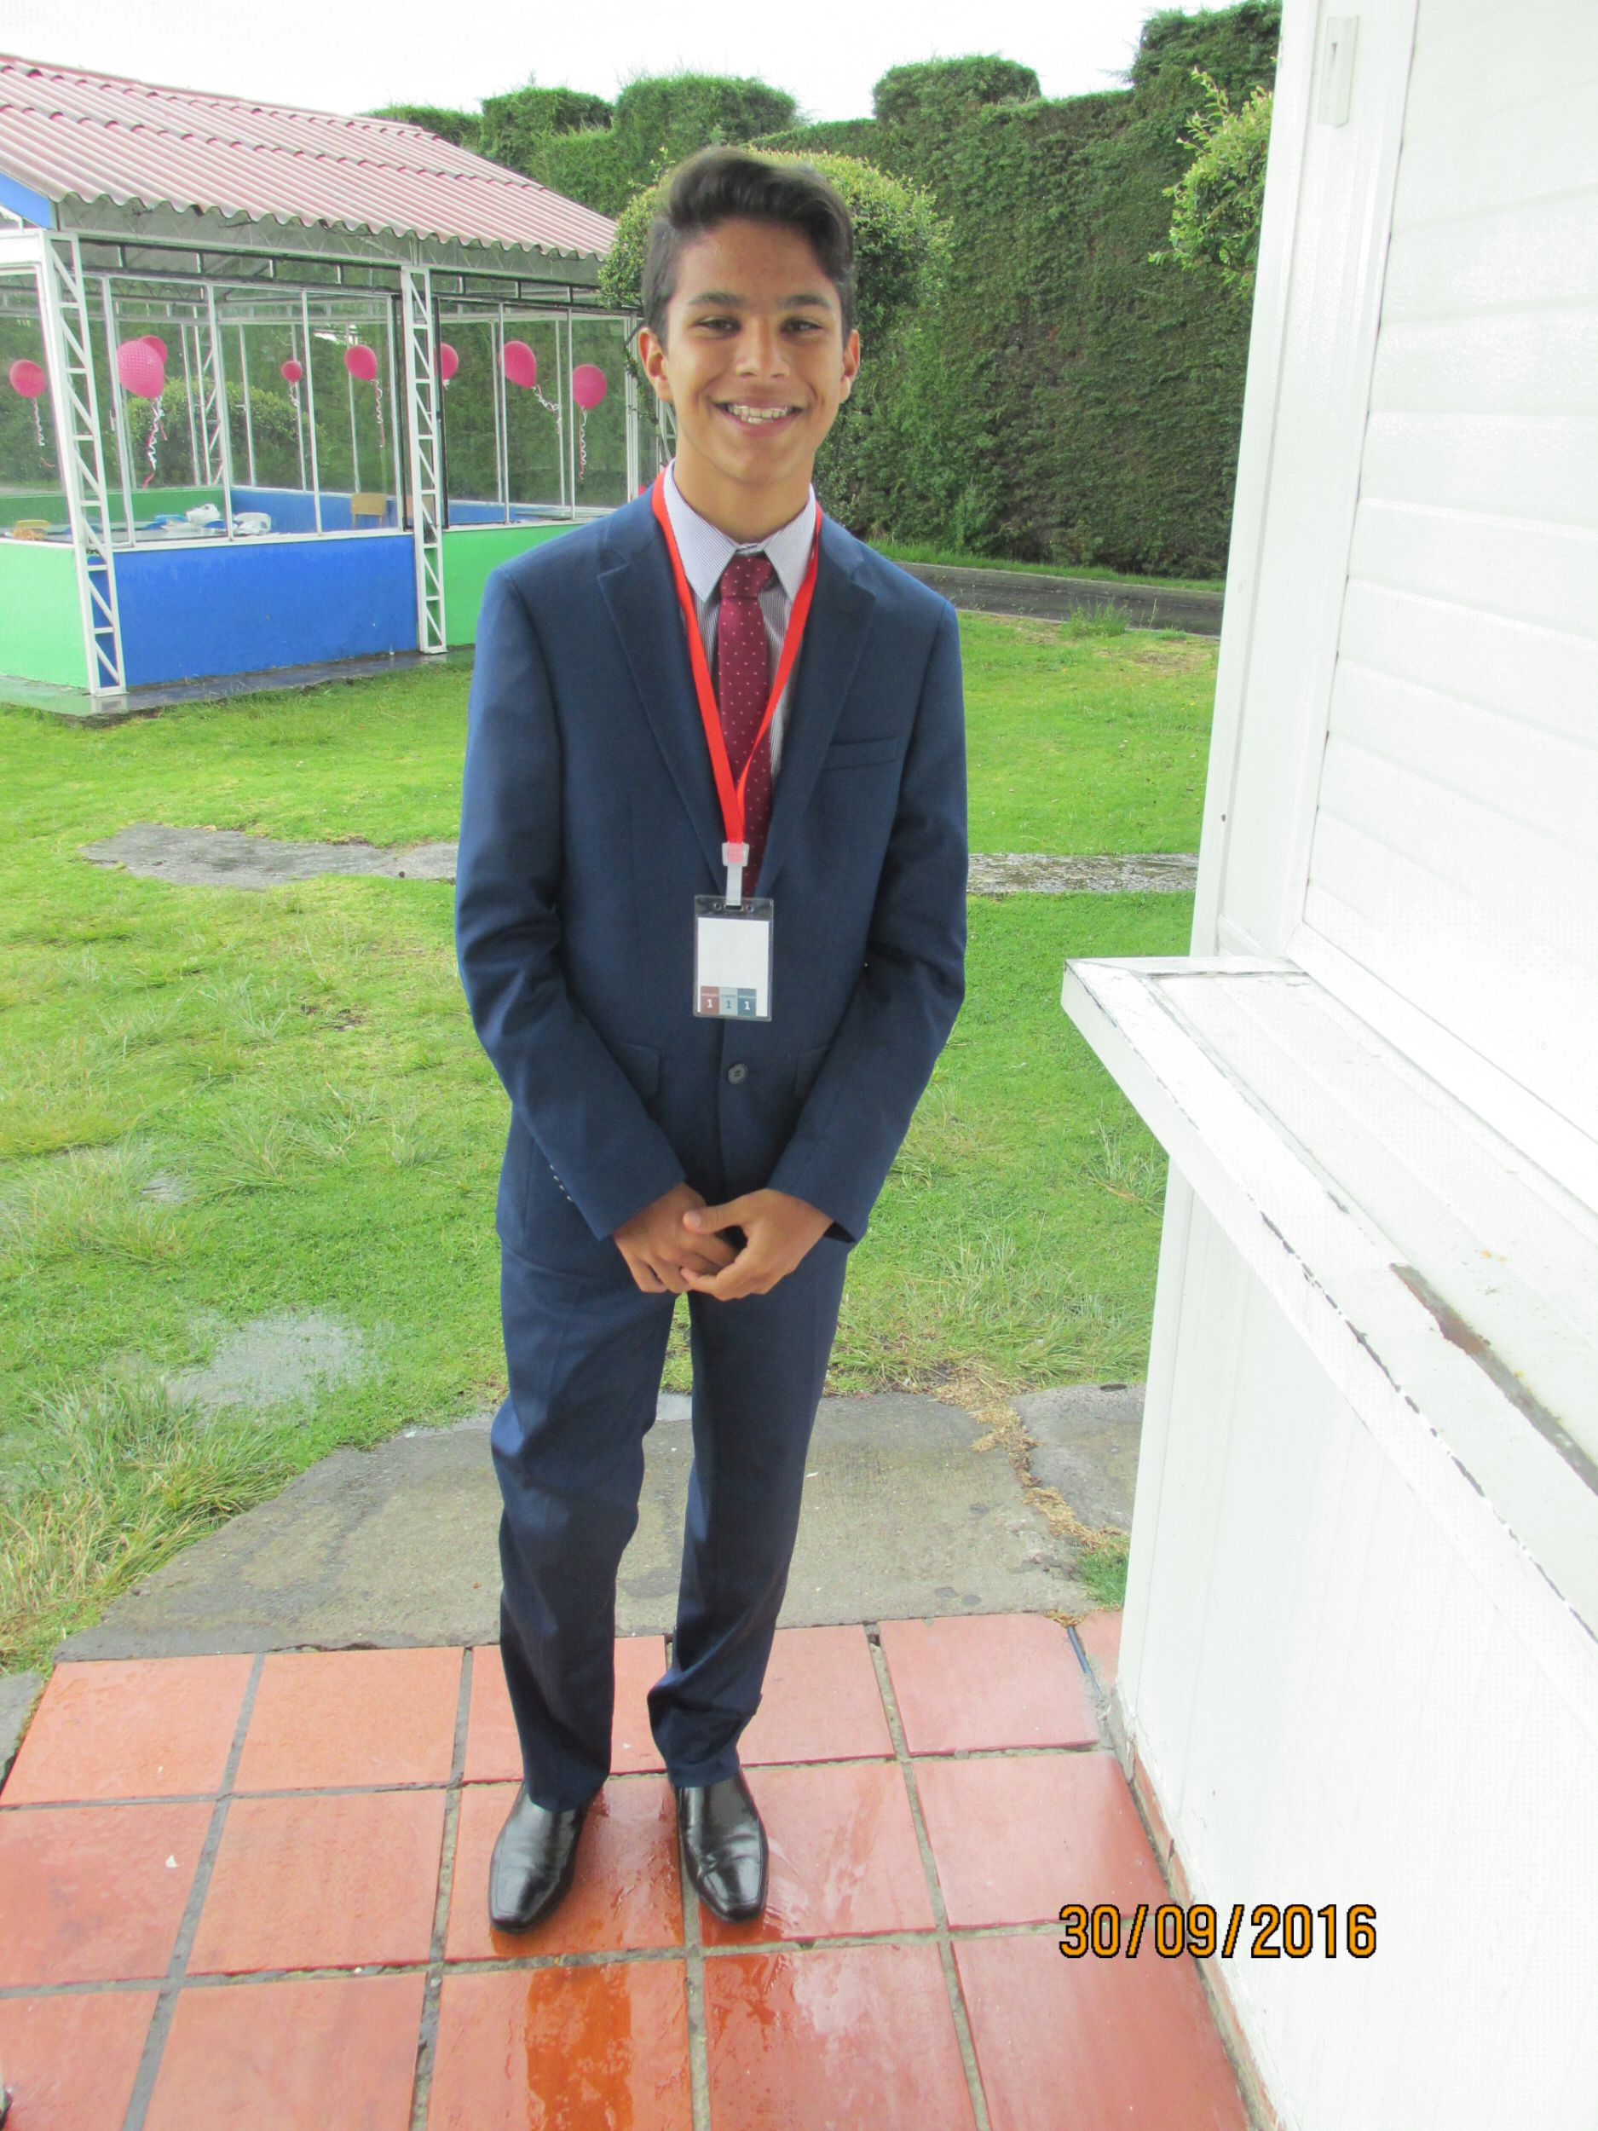
Delegado Haití ACNUR

Slide 6
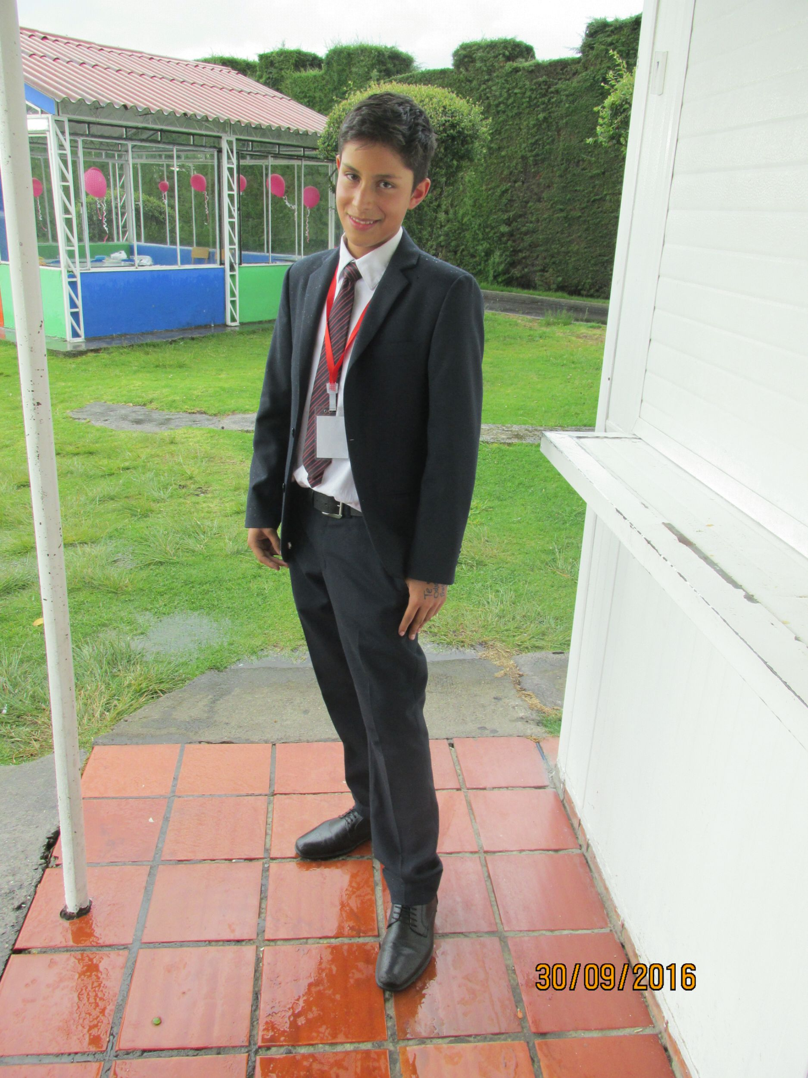
Presidente de OMS

Slide 7
Y el ganador es

Slide 8
Presidente de OMS

Slide 9
MÁS CHURRA

Slide 10
Nominadas

Slide 11

Delegada de Russia Sochum

Slide 12
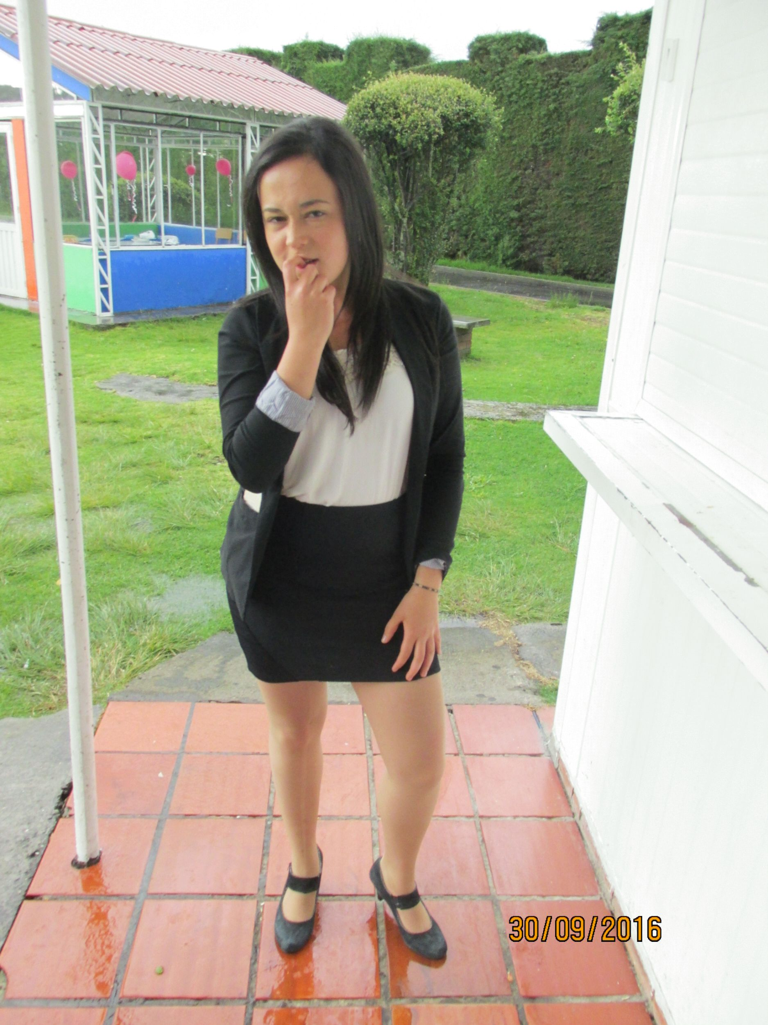
Presidenta OMS

Slide 13

Delegada de Ecuador ACNUR

Slide 14
Y la ganadora es

Slide 15
Delegada de Russia Sochum

Slide 16
MÁS TIERNA

Slide 17
Nominadas

Slide 18

Secretaria de piso OMS

Slide 19
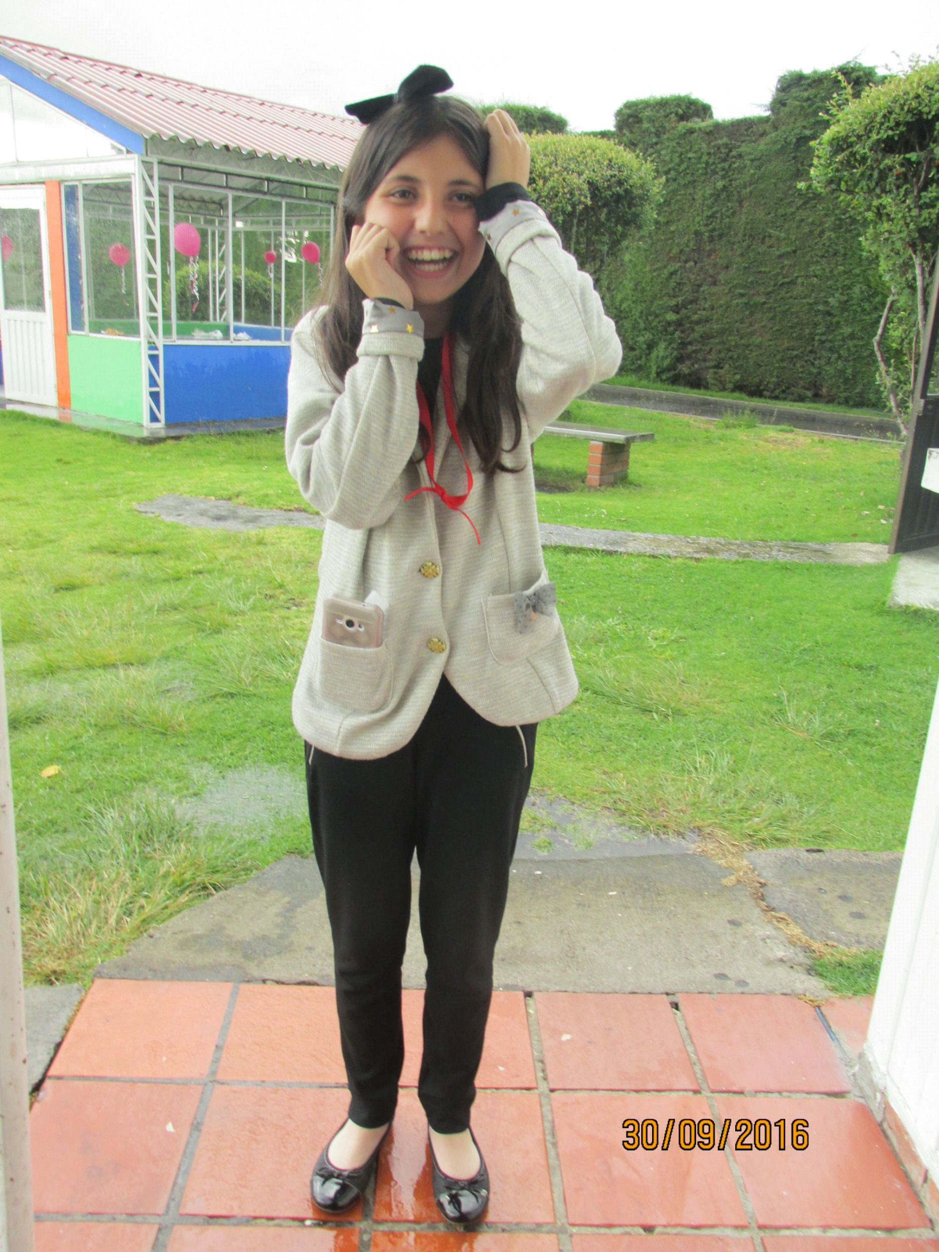
Delegada de Japón Sochum

Slide 20
Y la ganadora es

Slide 21
Delegada de Japón Sochum

Slide 22
MÁS TIERNO

Slide 23
Nominados

Slide 24
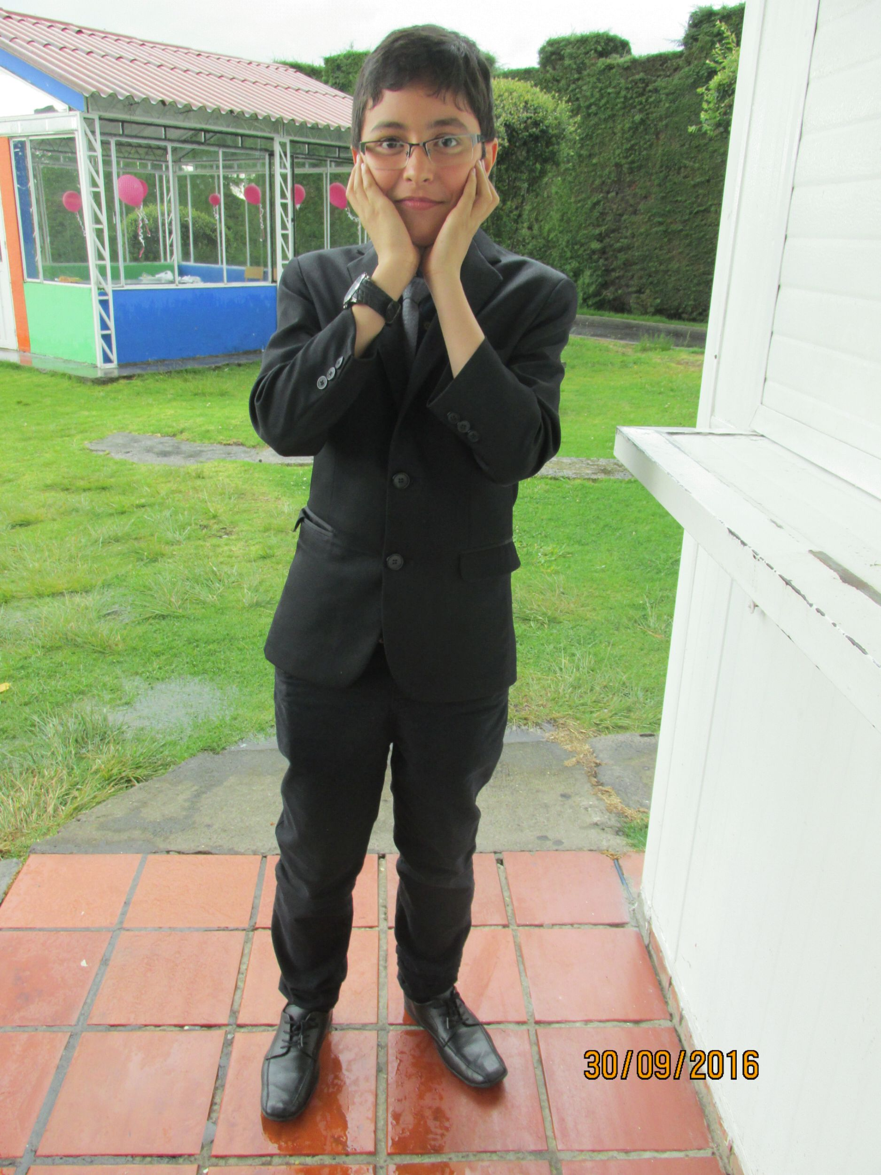
Delegado de Brazil Sochum

Slide 25
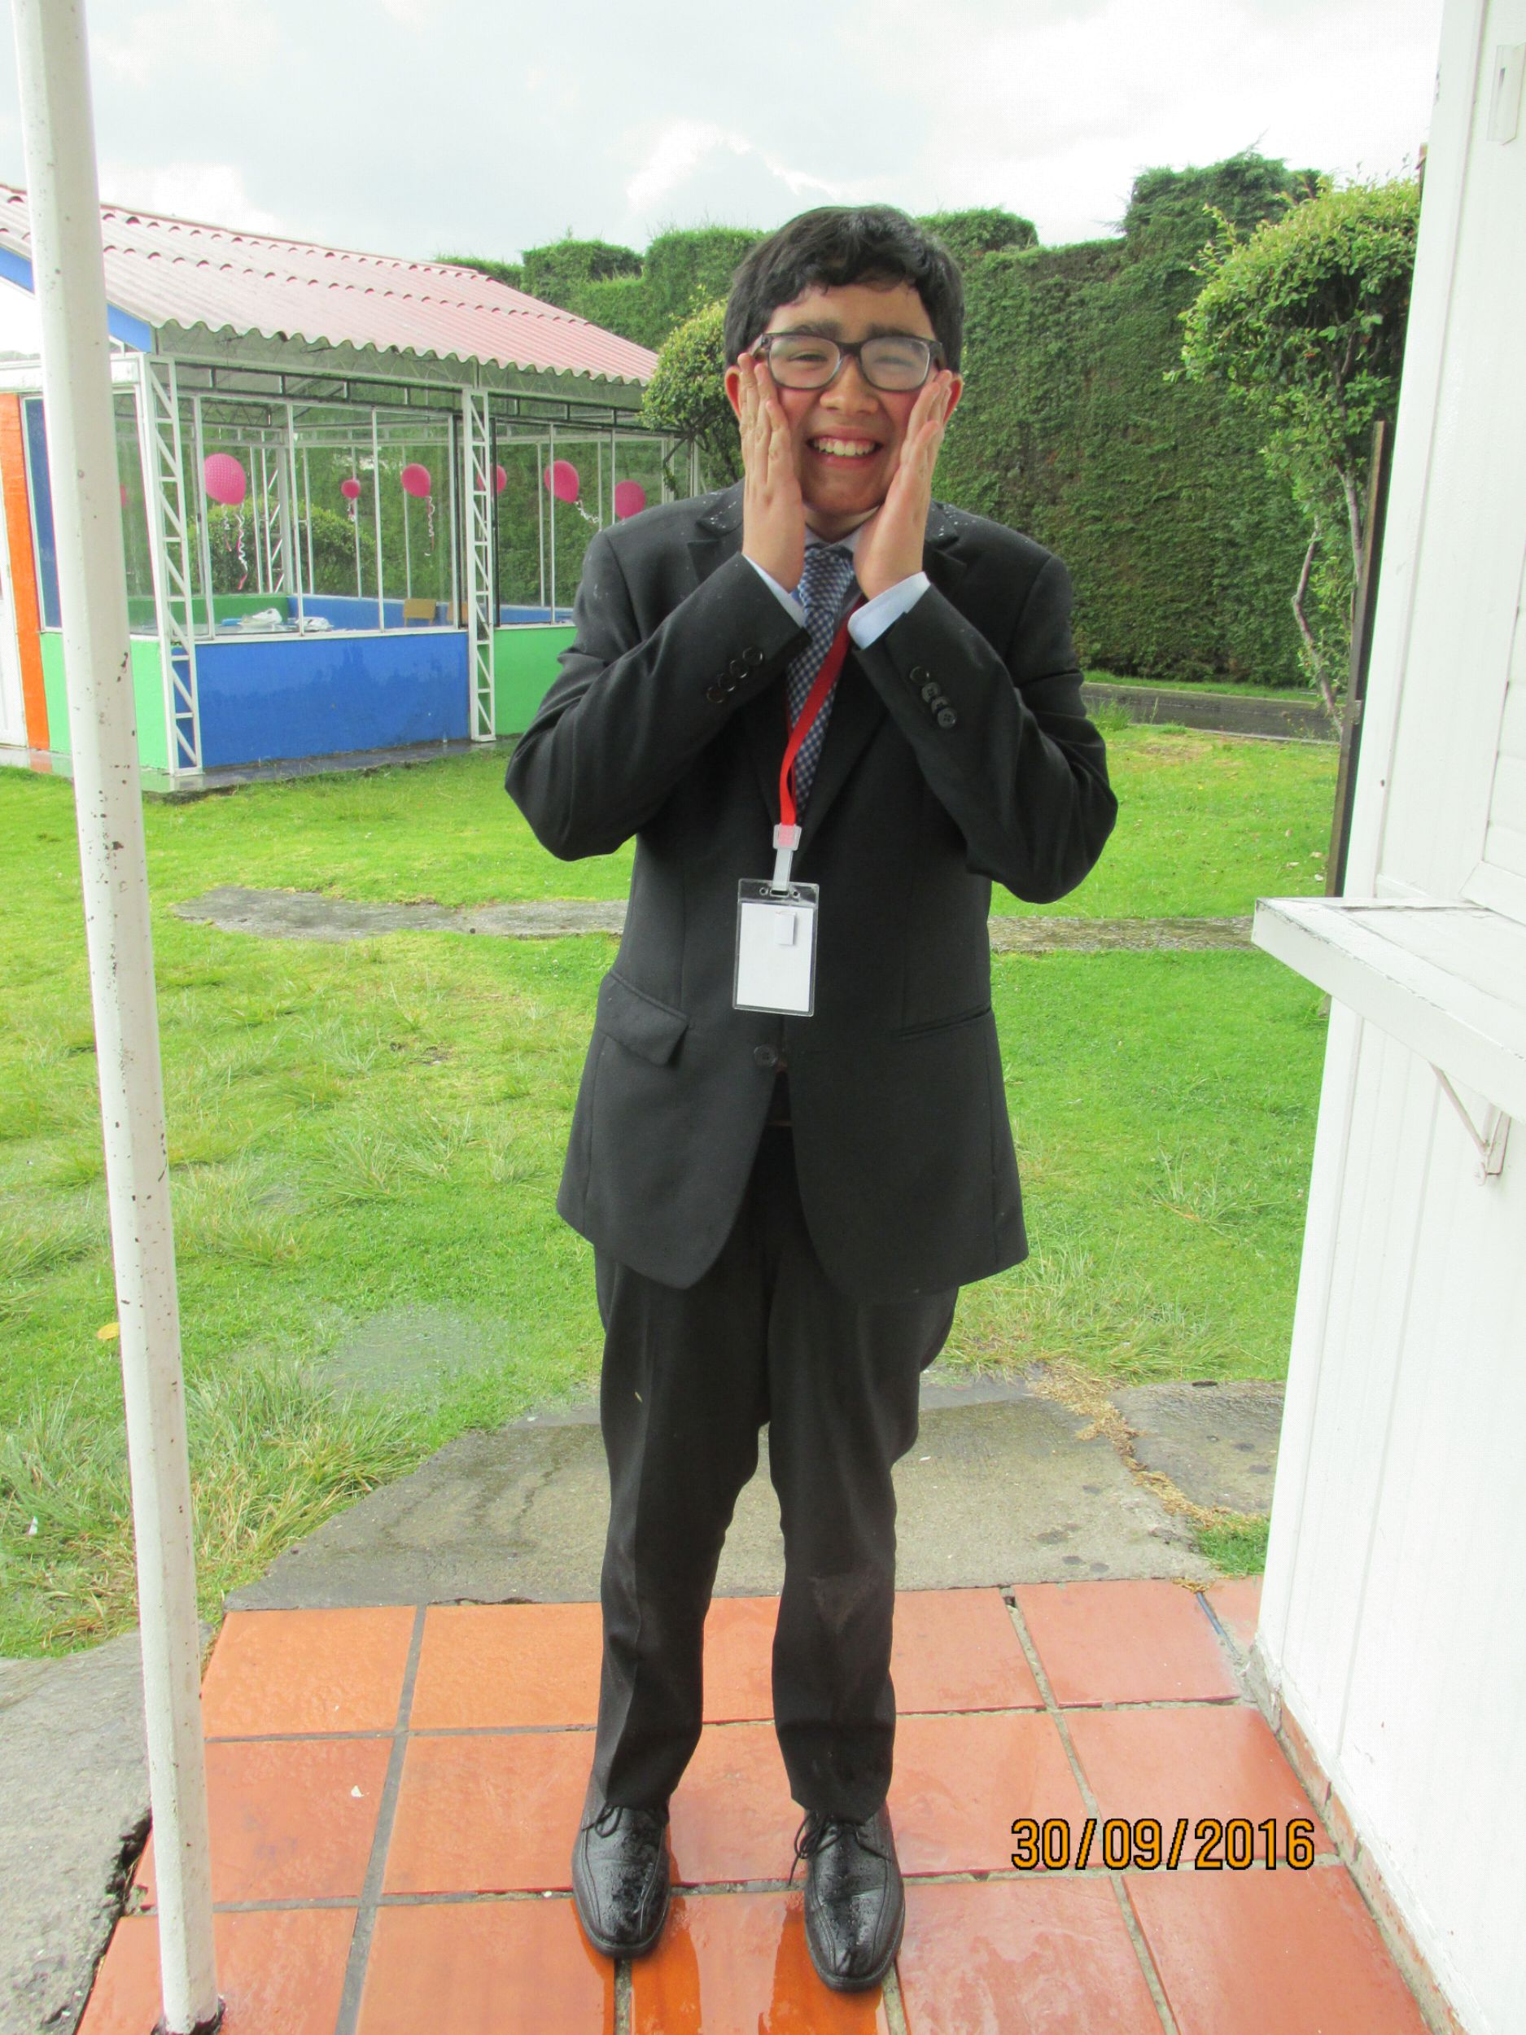
Delegado de EEUU OMS

Slide 26
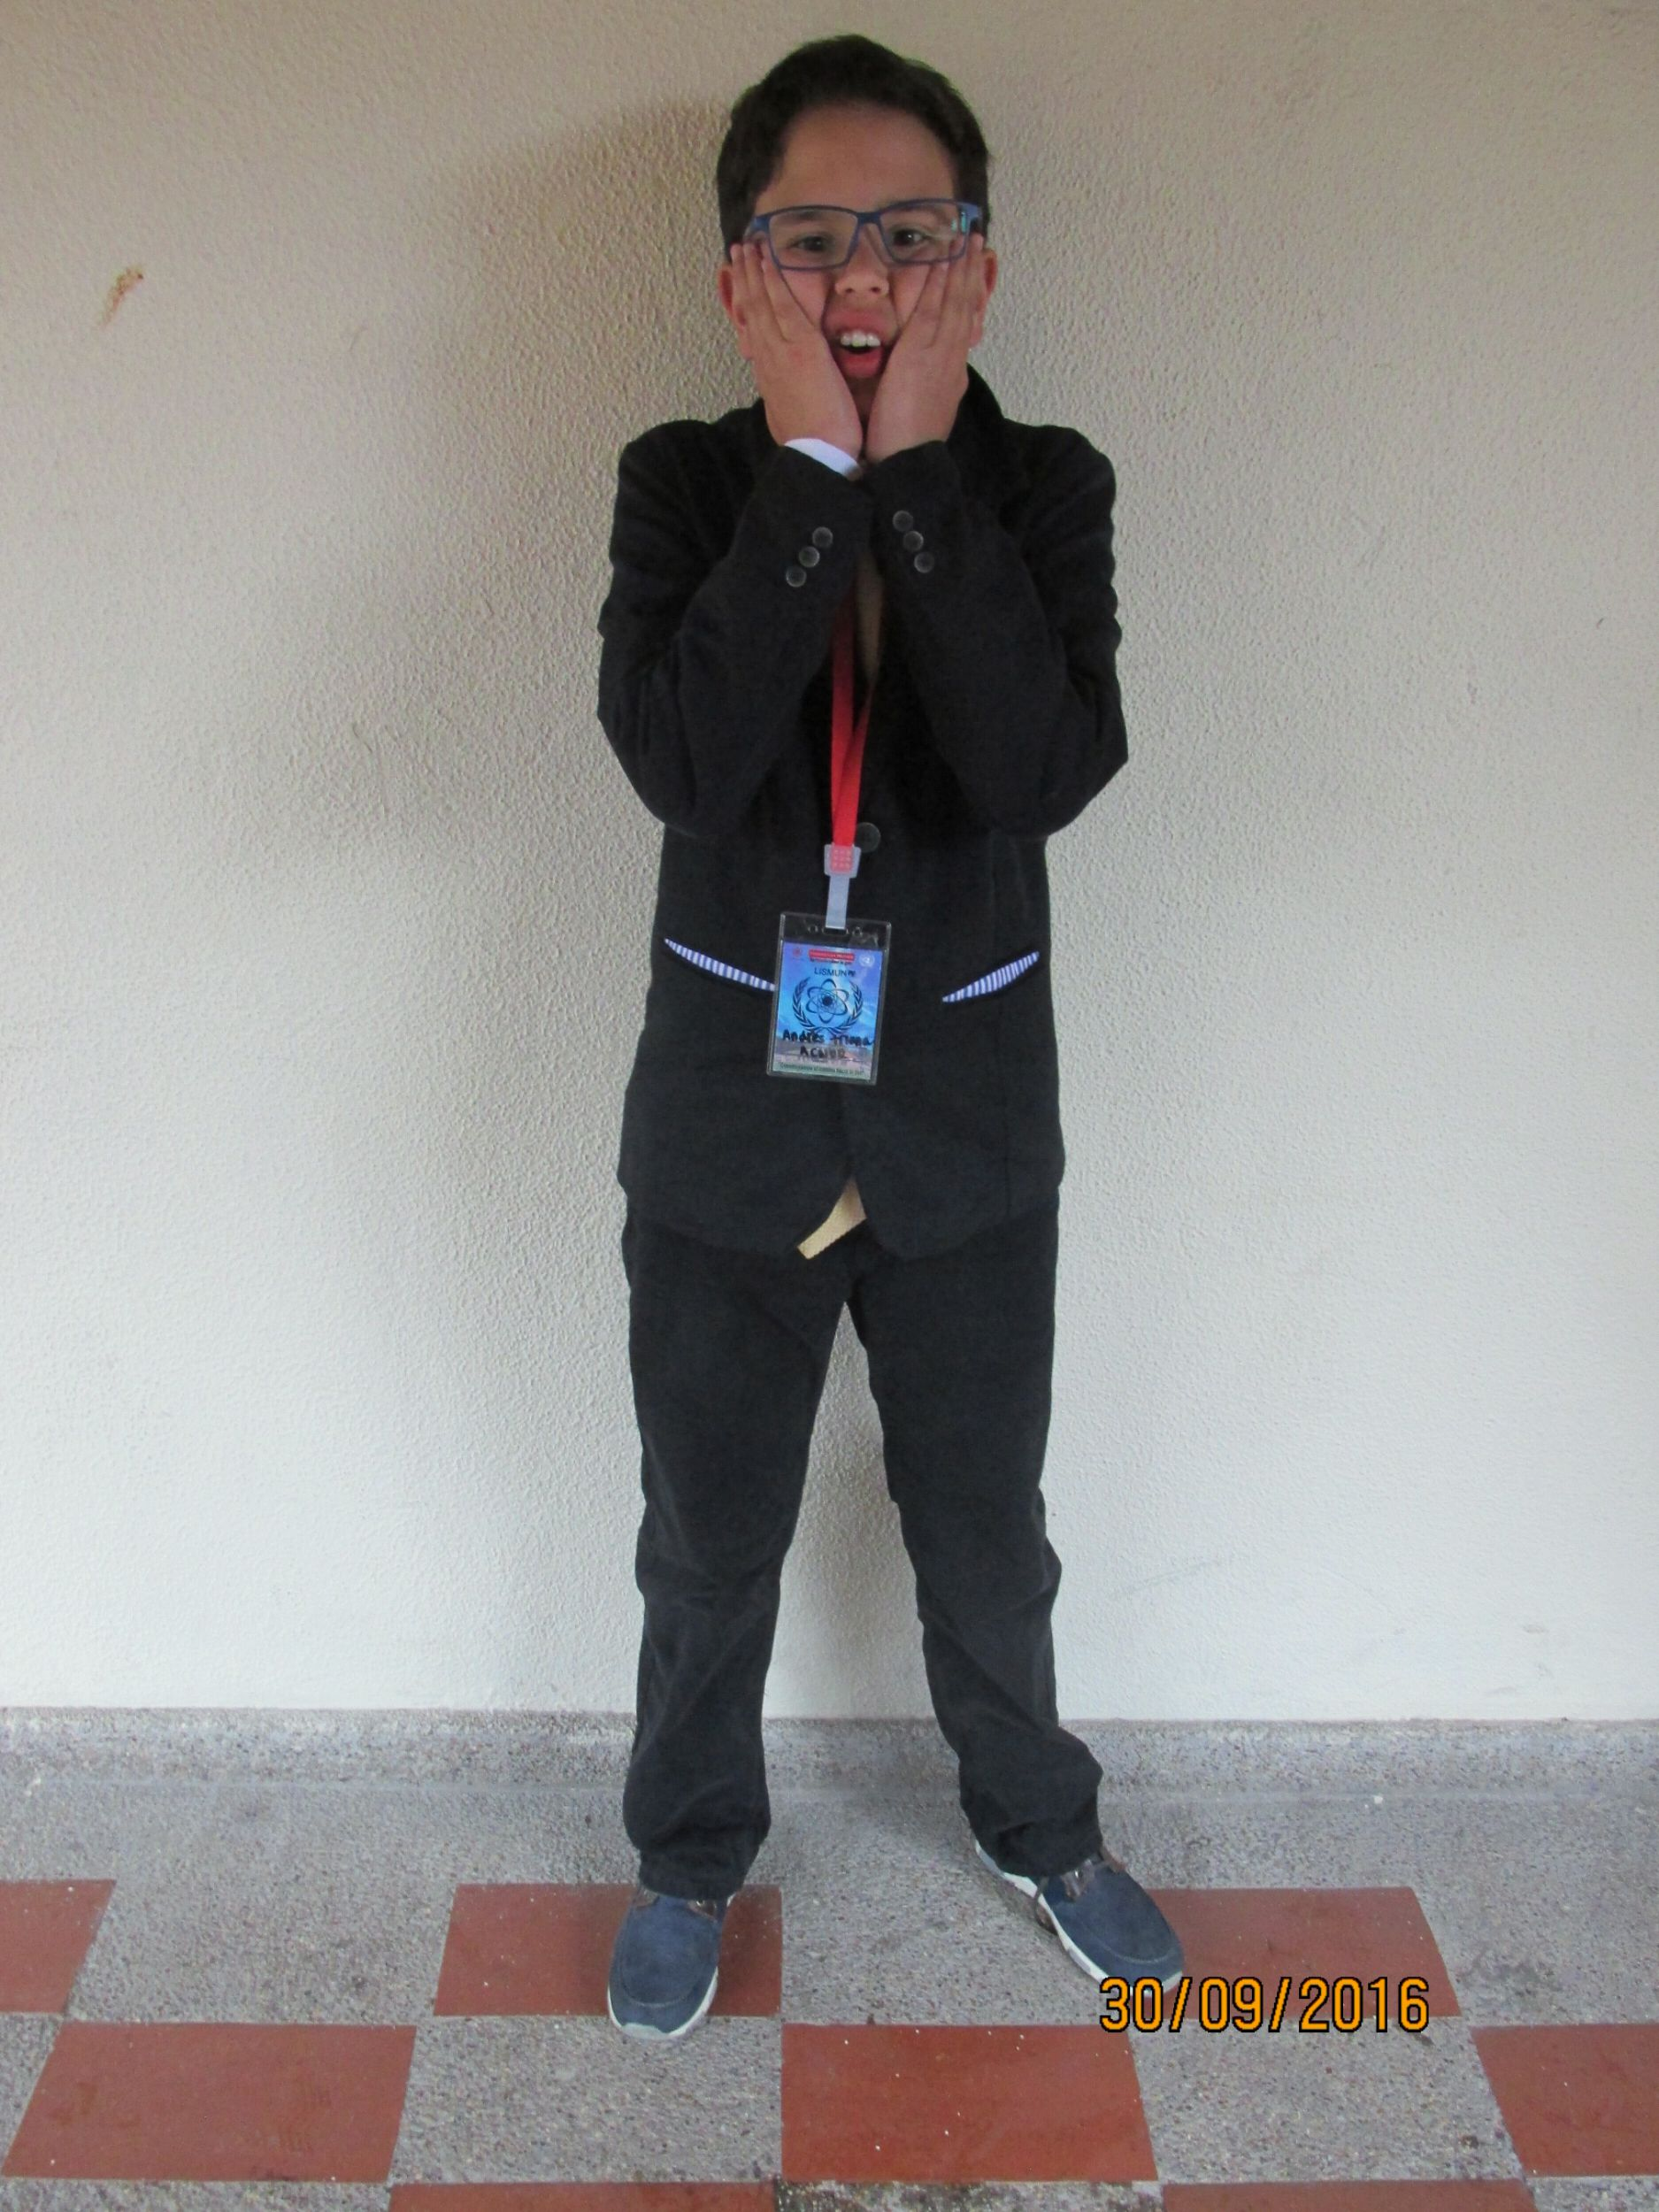
Delegado de Brazil ACNUR

Slide 27
Y el ganador es

Slide 28
Delegado de Brazil ACNUR

Slide 29
MEJORES VESTIDOS

Slide 30
Nominados

Slide 31
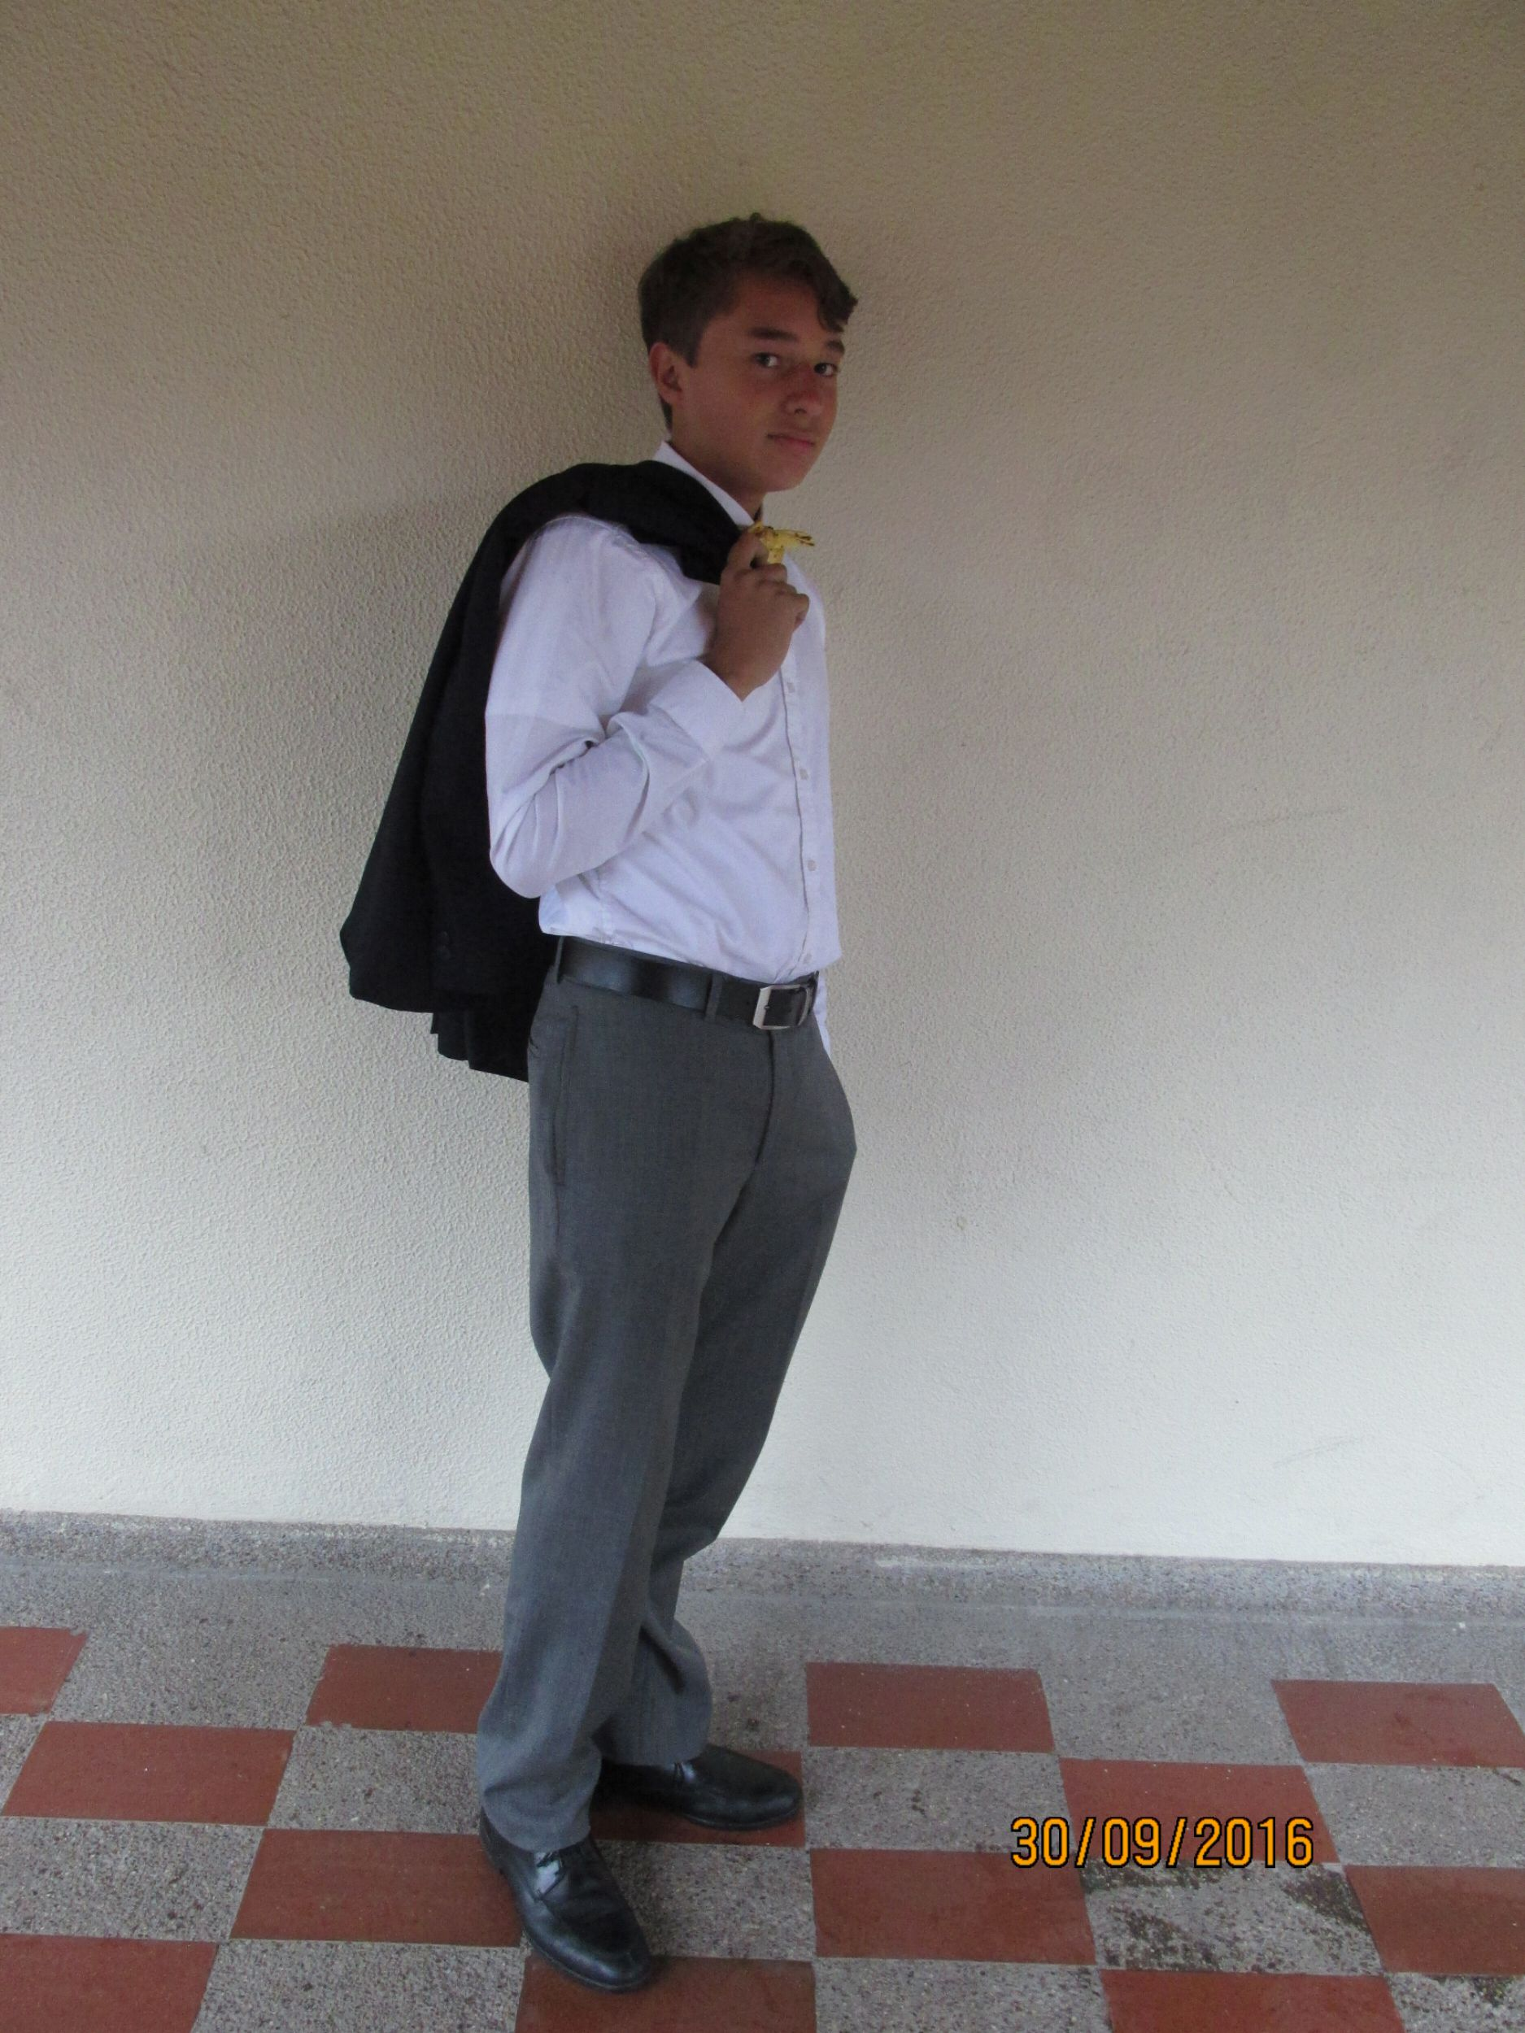
Delegado de EEUU Sochum

Slide 32
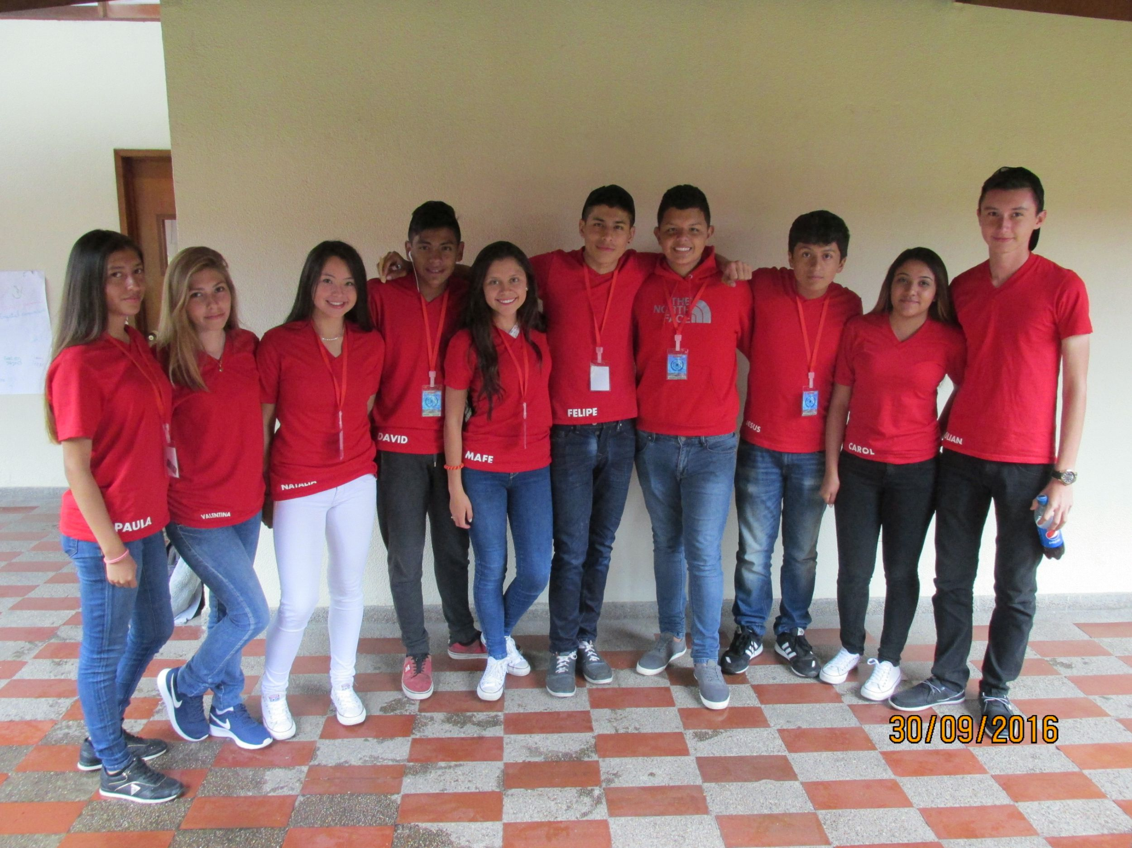
Grupo de STAFF

Slide 33
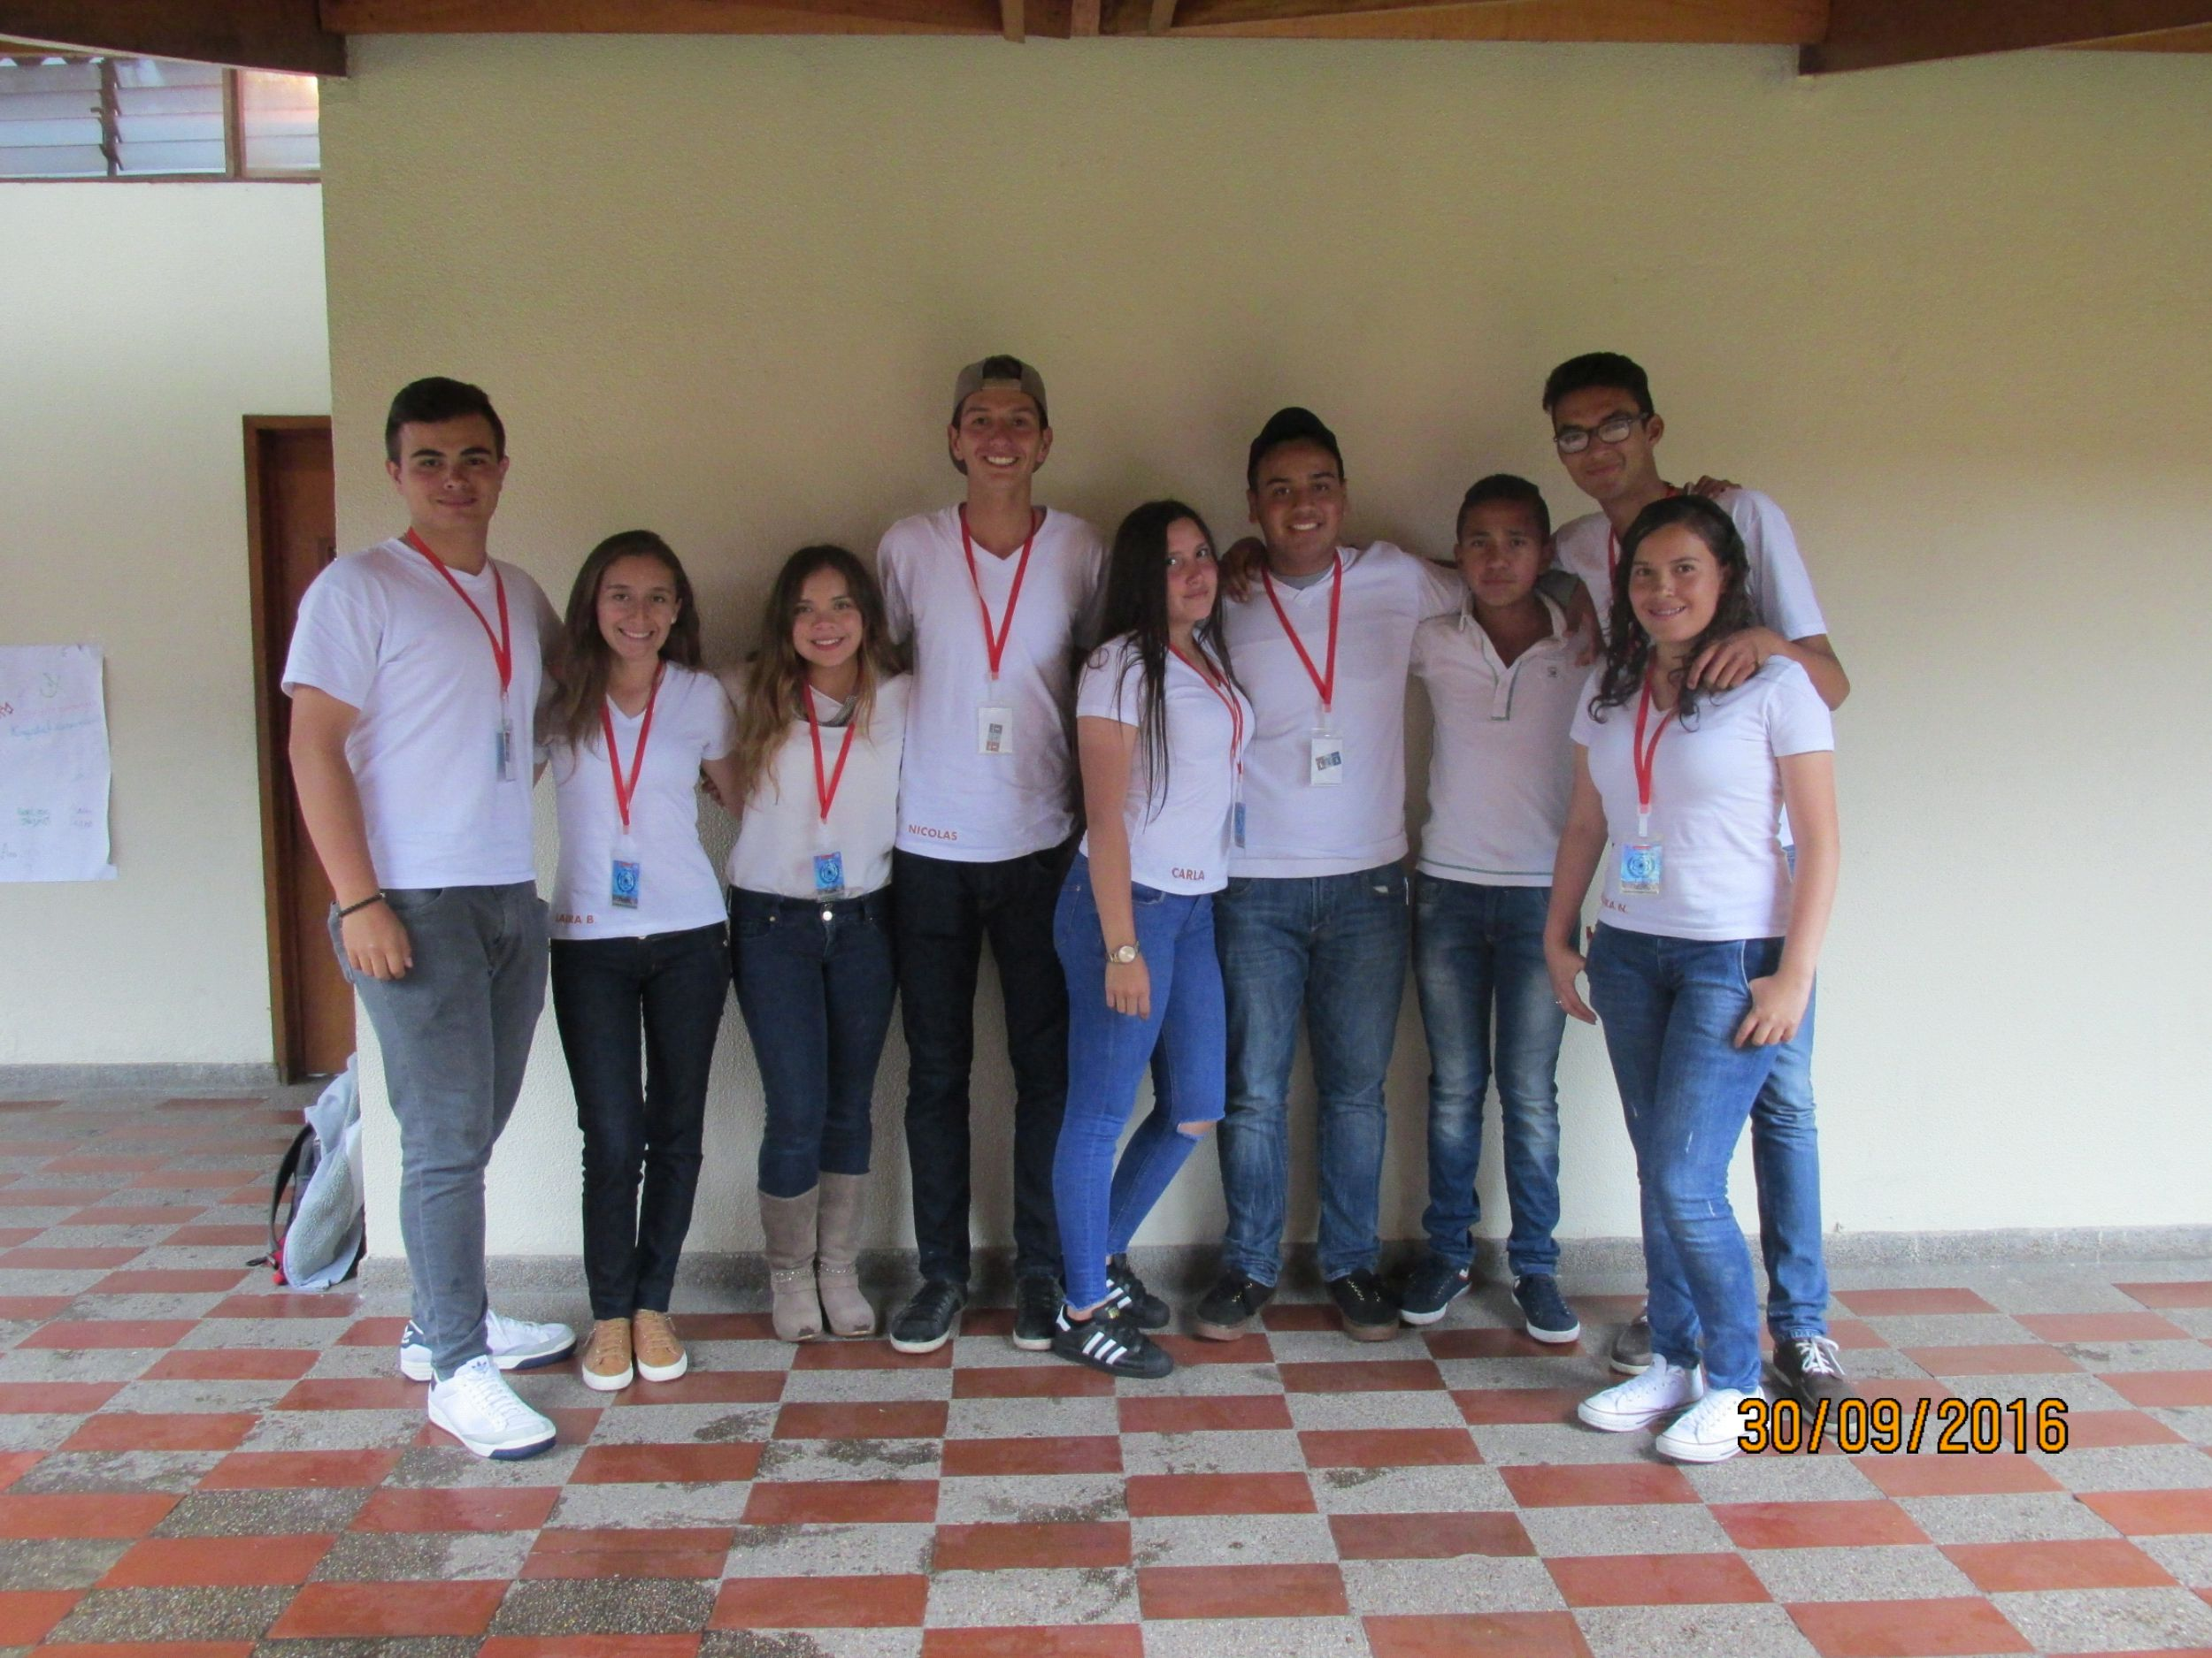
Grupo de Prensa

Slide 34
Yel ganador es

Slide 35
Delegado de EEUU Sochum

Slide 36
LA Ó ÉL MÁS OLAFO

Slide 37
Nominados

Slide 38
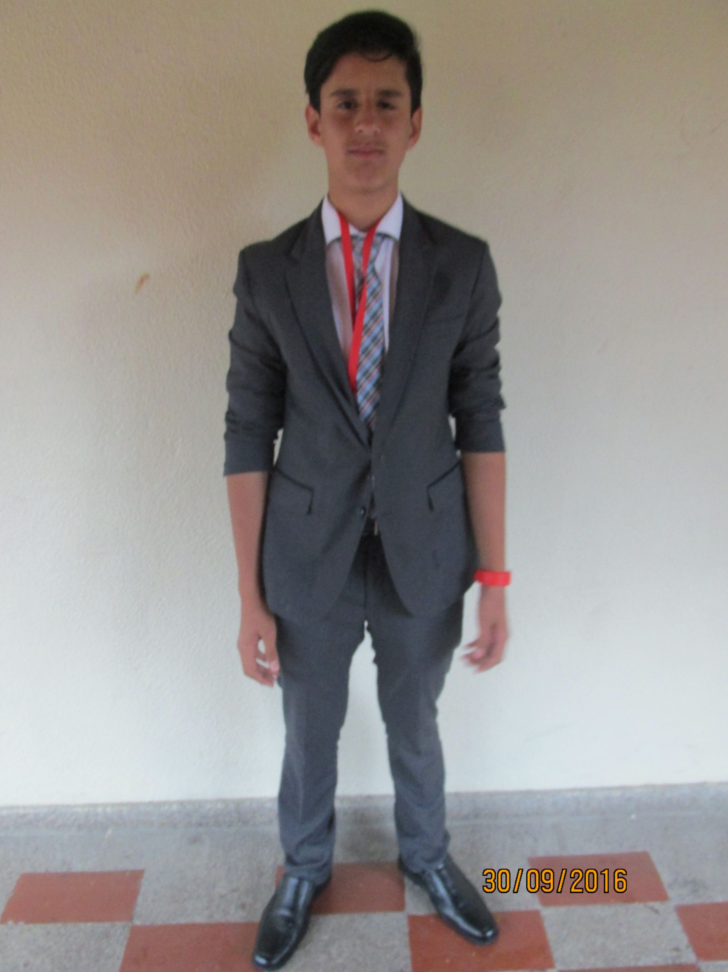
Delegado de Russia ACNUR

Slide 39
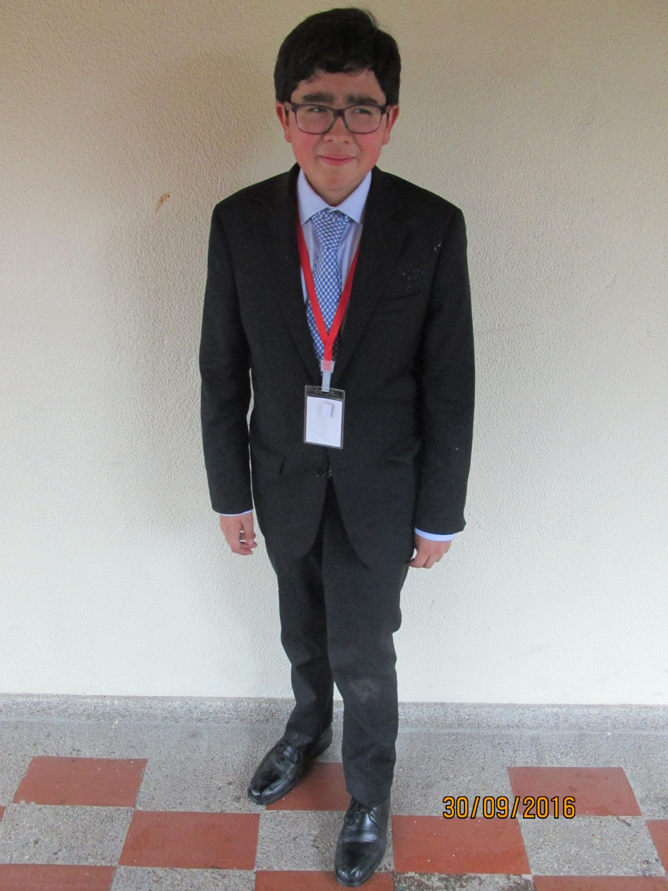
Delegado de EEUU Sochum

Slide 40
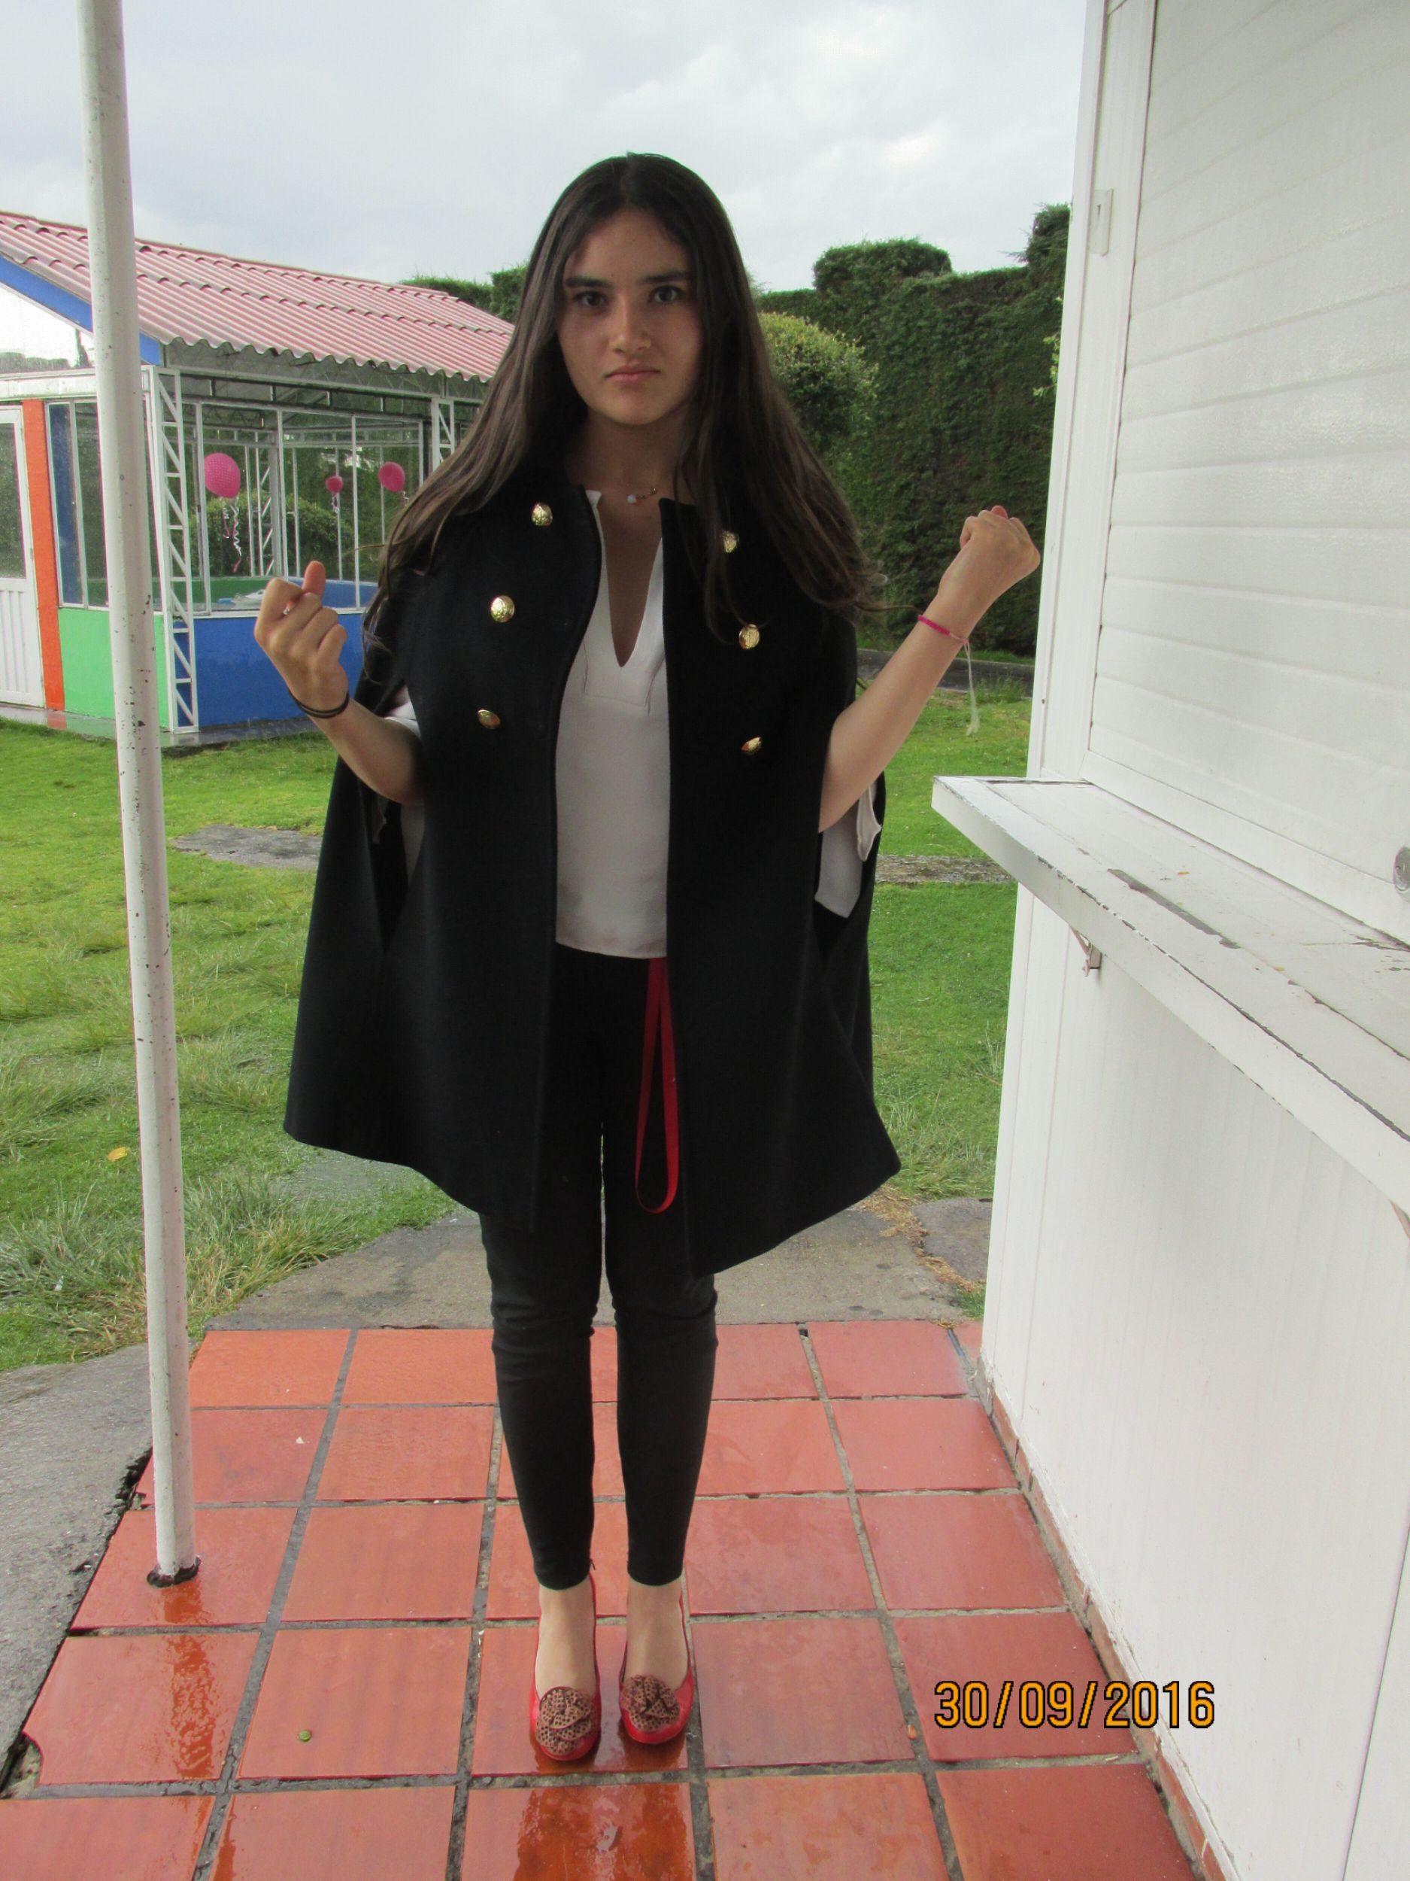
Presidenta Sochum

Slide 41
Yel ganador es

Slide 42
Presidenta Sochum

Slide 43
EL MÁS MANDON

Slide 44
Nominados

Slide 45

Presidenta Sochum

Slide 46
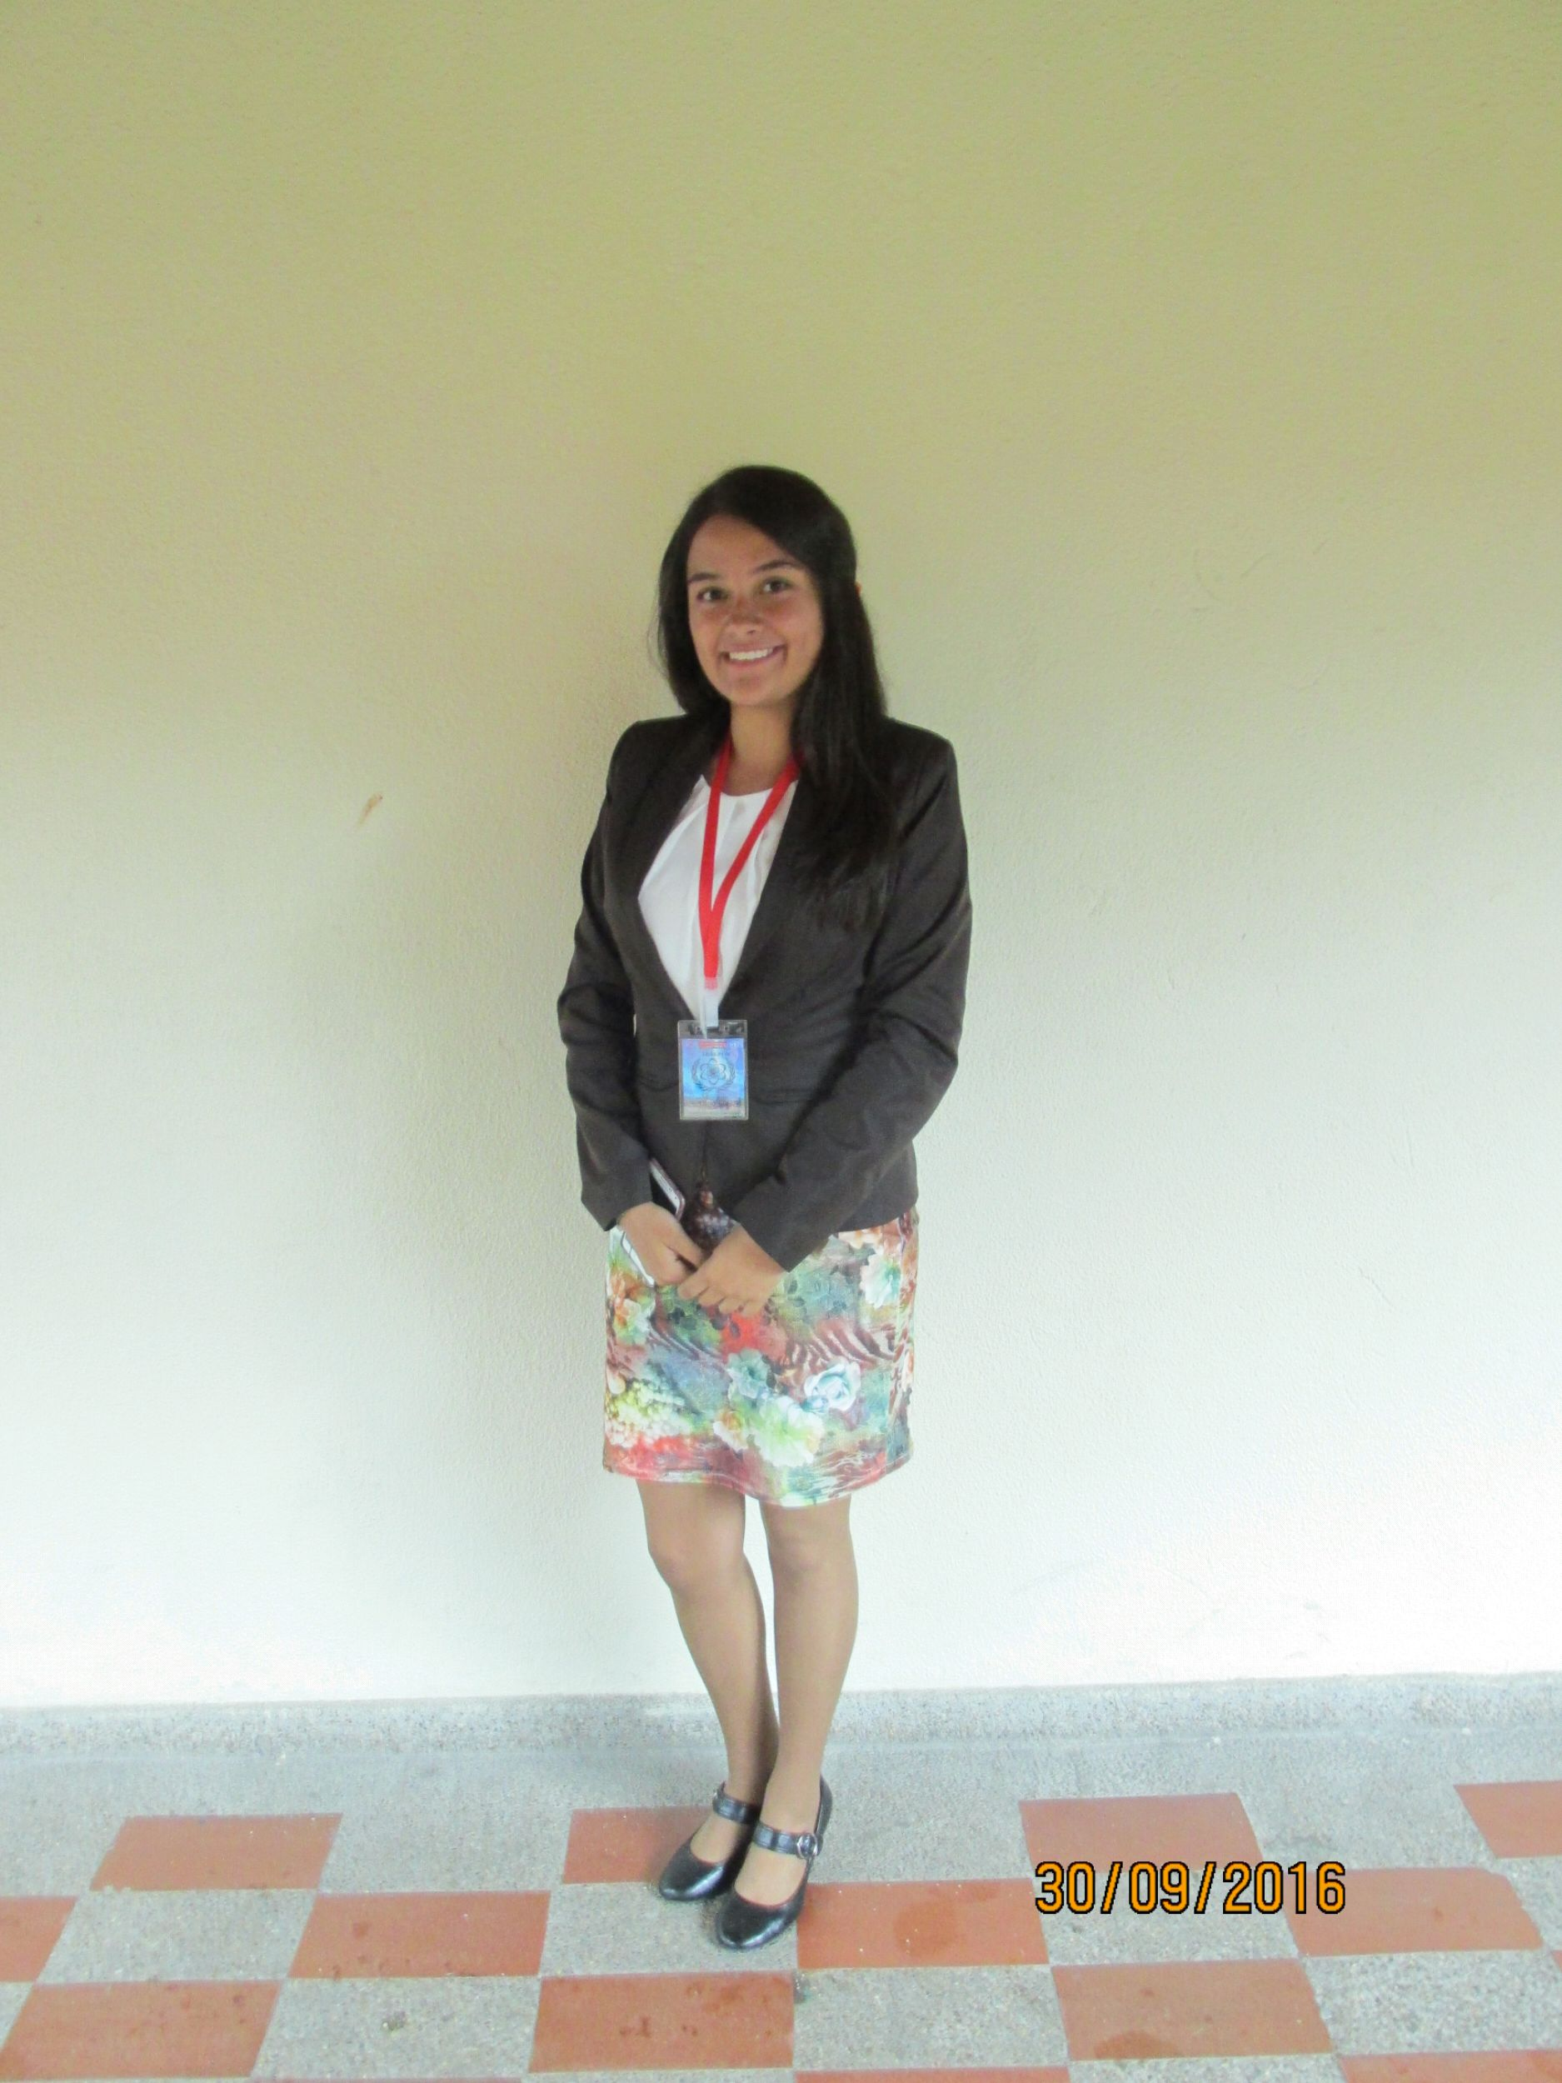
Secretaria General

Slide 47
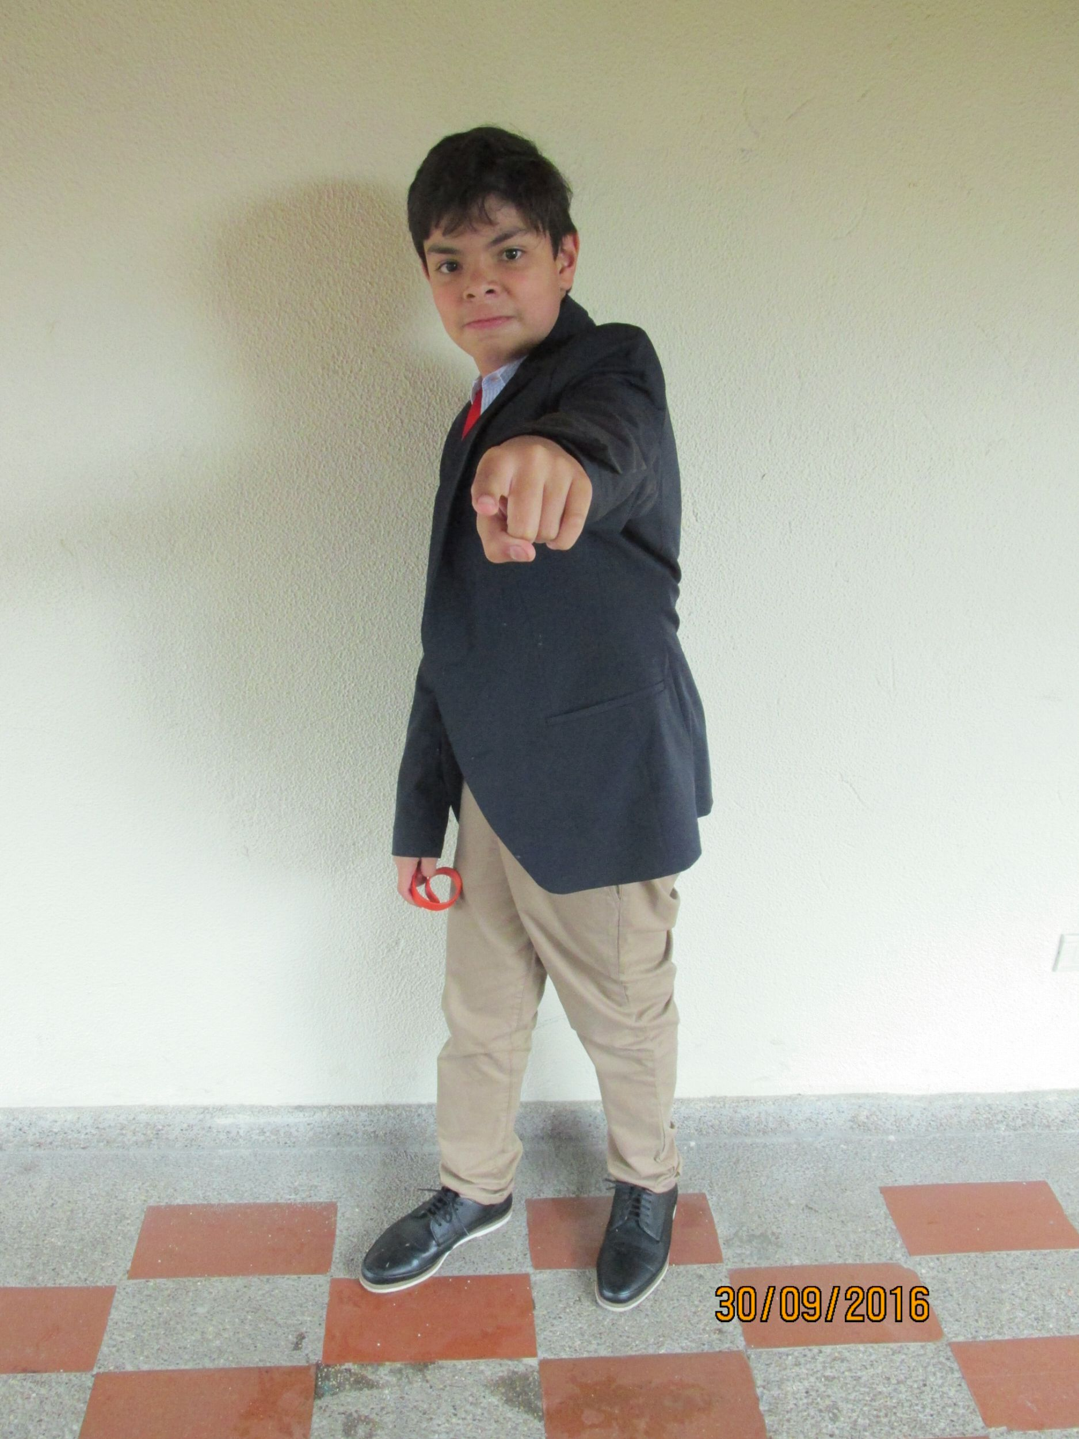
Delegado de Argentina ACNUR

Slide 48
Y el ganador es

Slide 49
Adivinen quien gano!!!!

Slide 50
Si señores, no se equivocaron!!

Slide 51
Presidenta Sochum

Slide 52
DELEGADO FANTASMA

Slide 53
Nominados

Slide 54
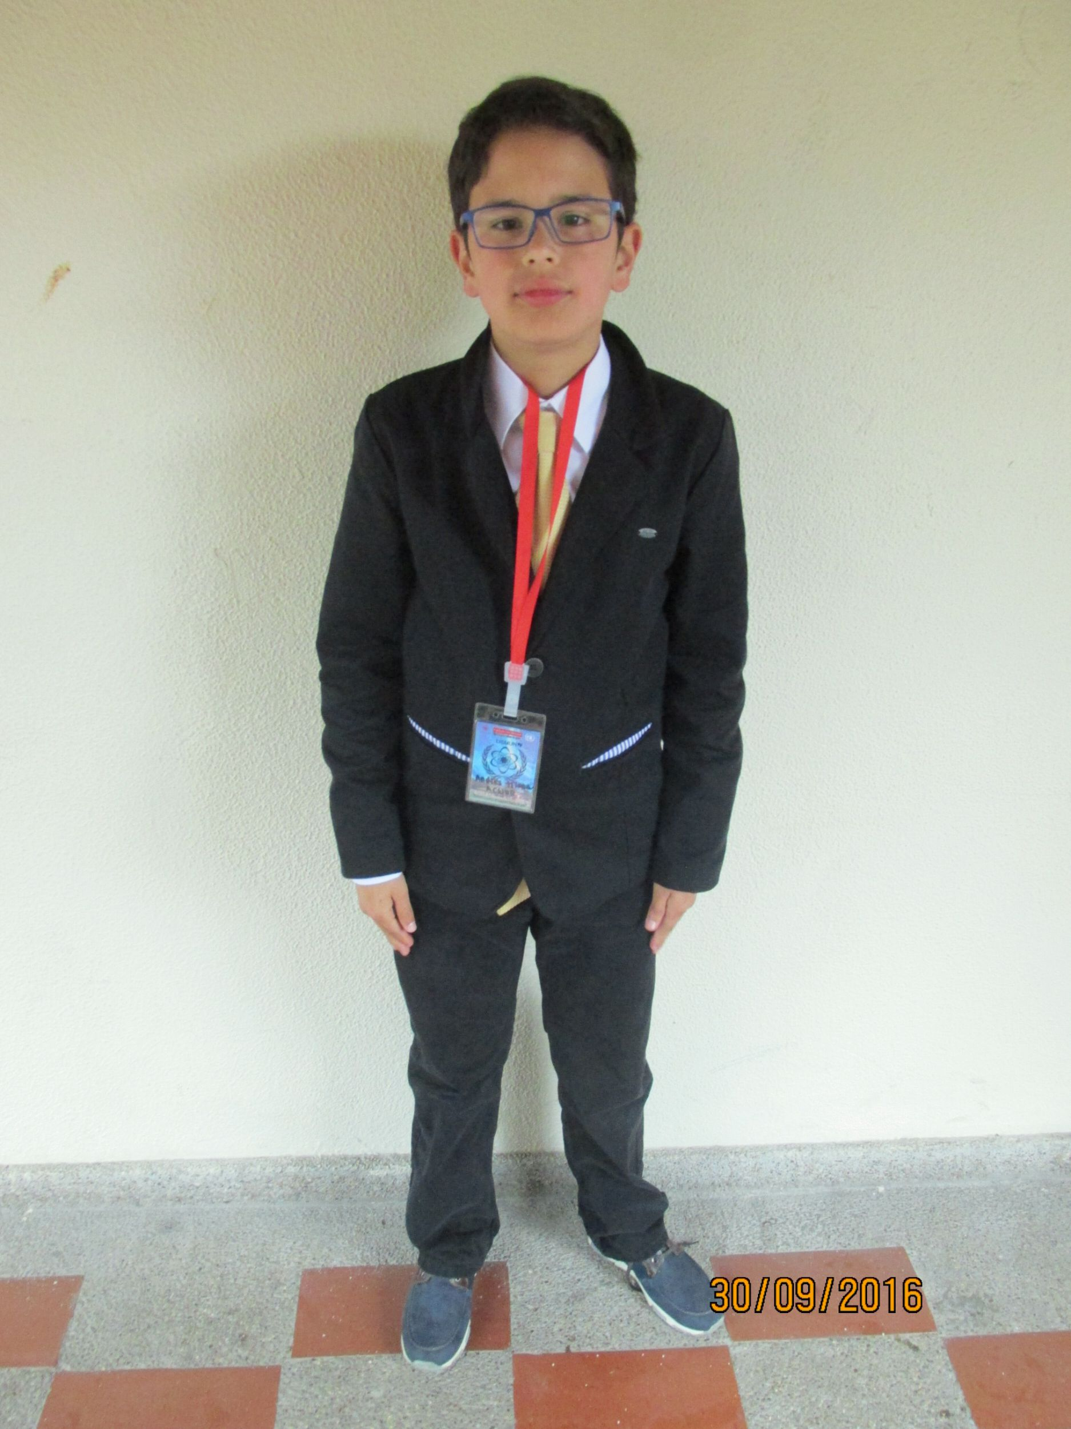
Delegado de Brazil ACNUR

Slide 55
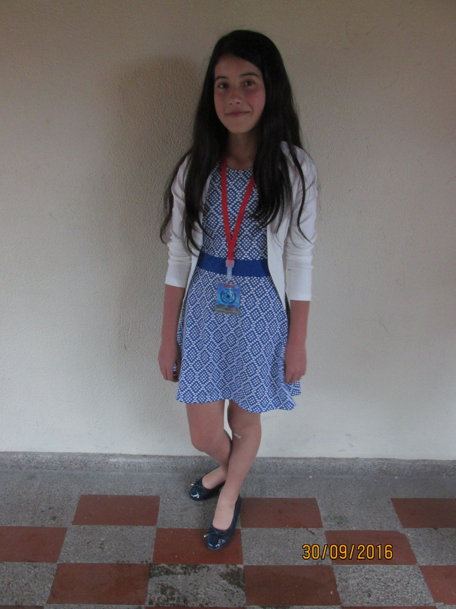
Delegada de Costa de Marfil OMS

Slide 56
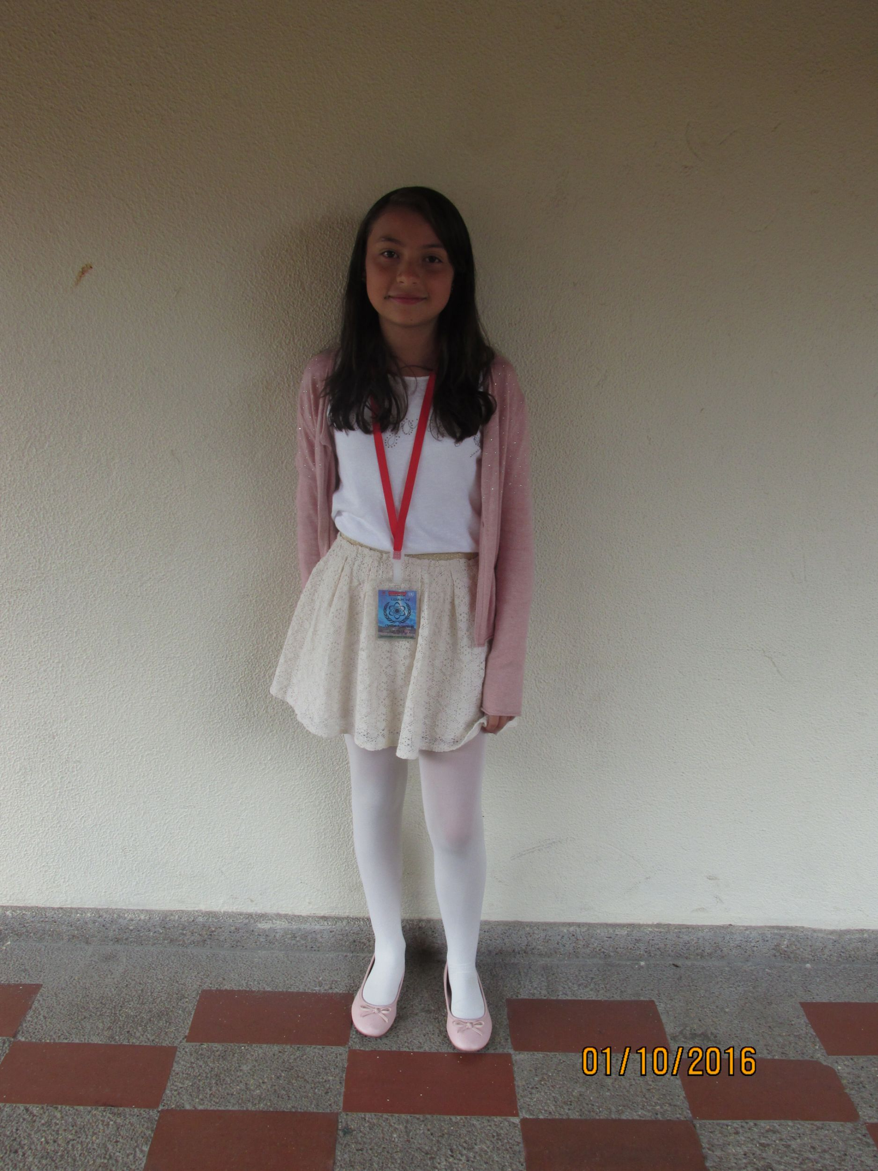
Delegada de Colombia Sochum

Slide 57
Y el ganador es

Slide 58
Delegada de Costa de Marfil OMS

Slide 59
MÁS RUDO

Slide 60
Nominados

Slide 61
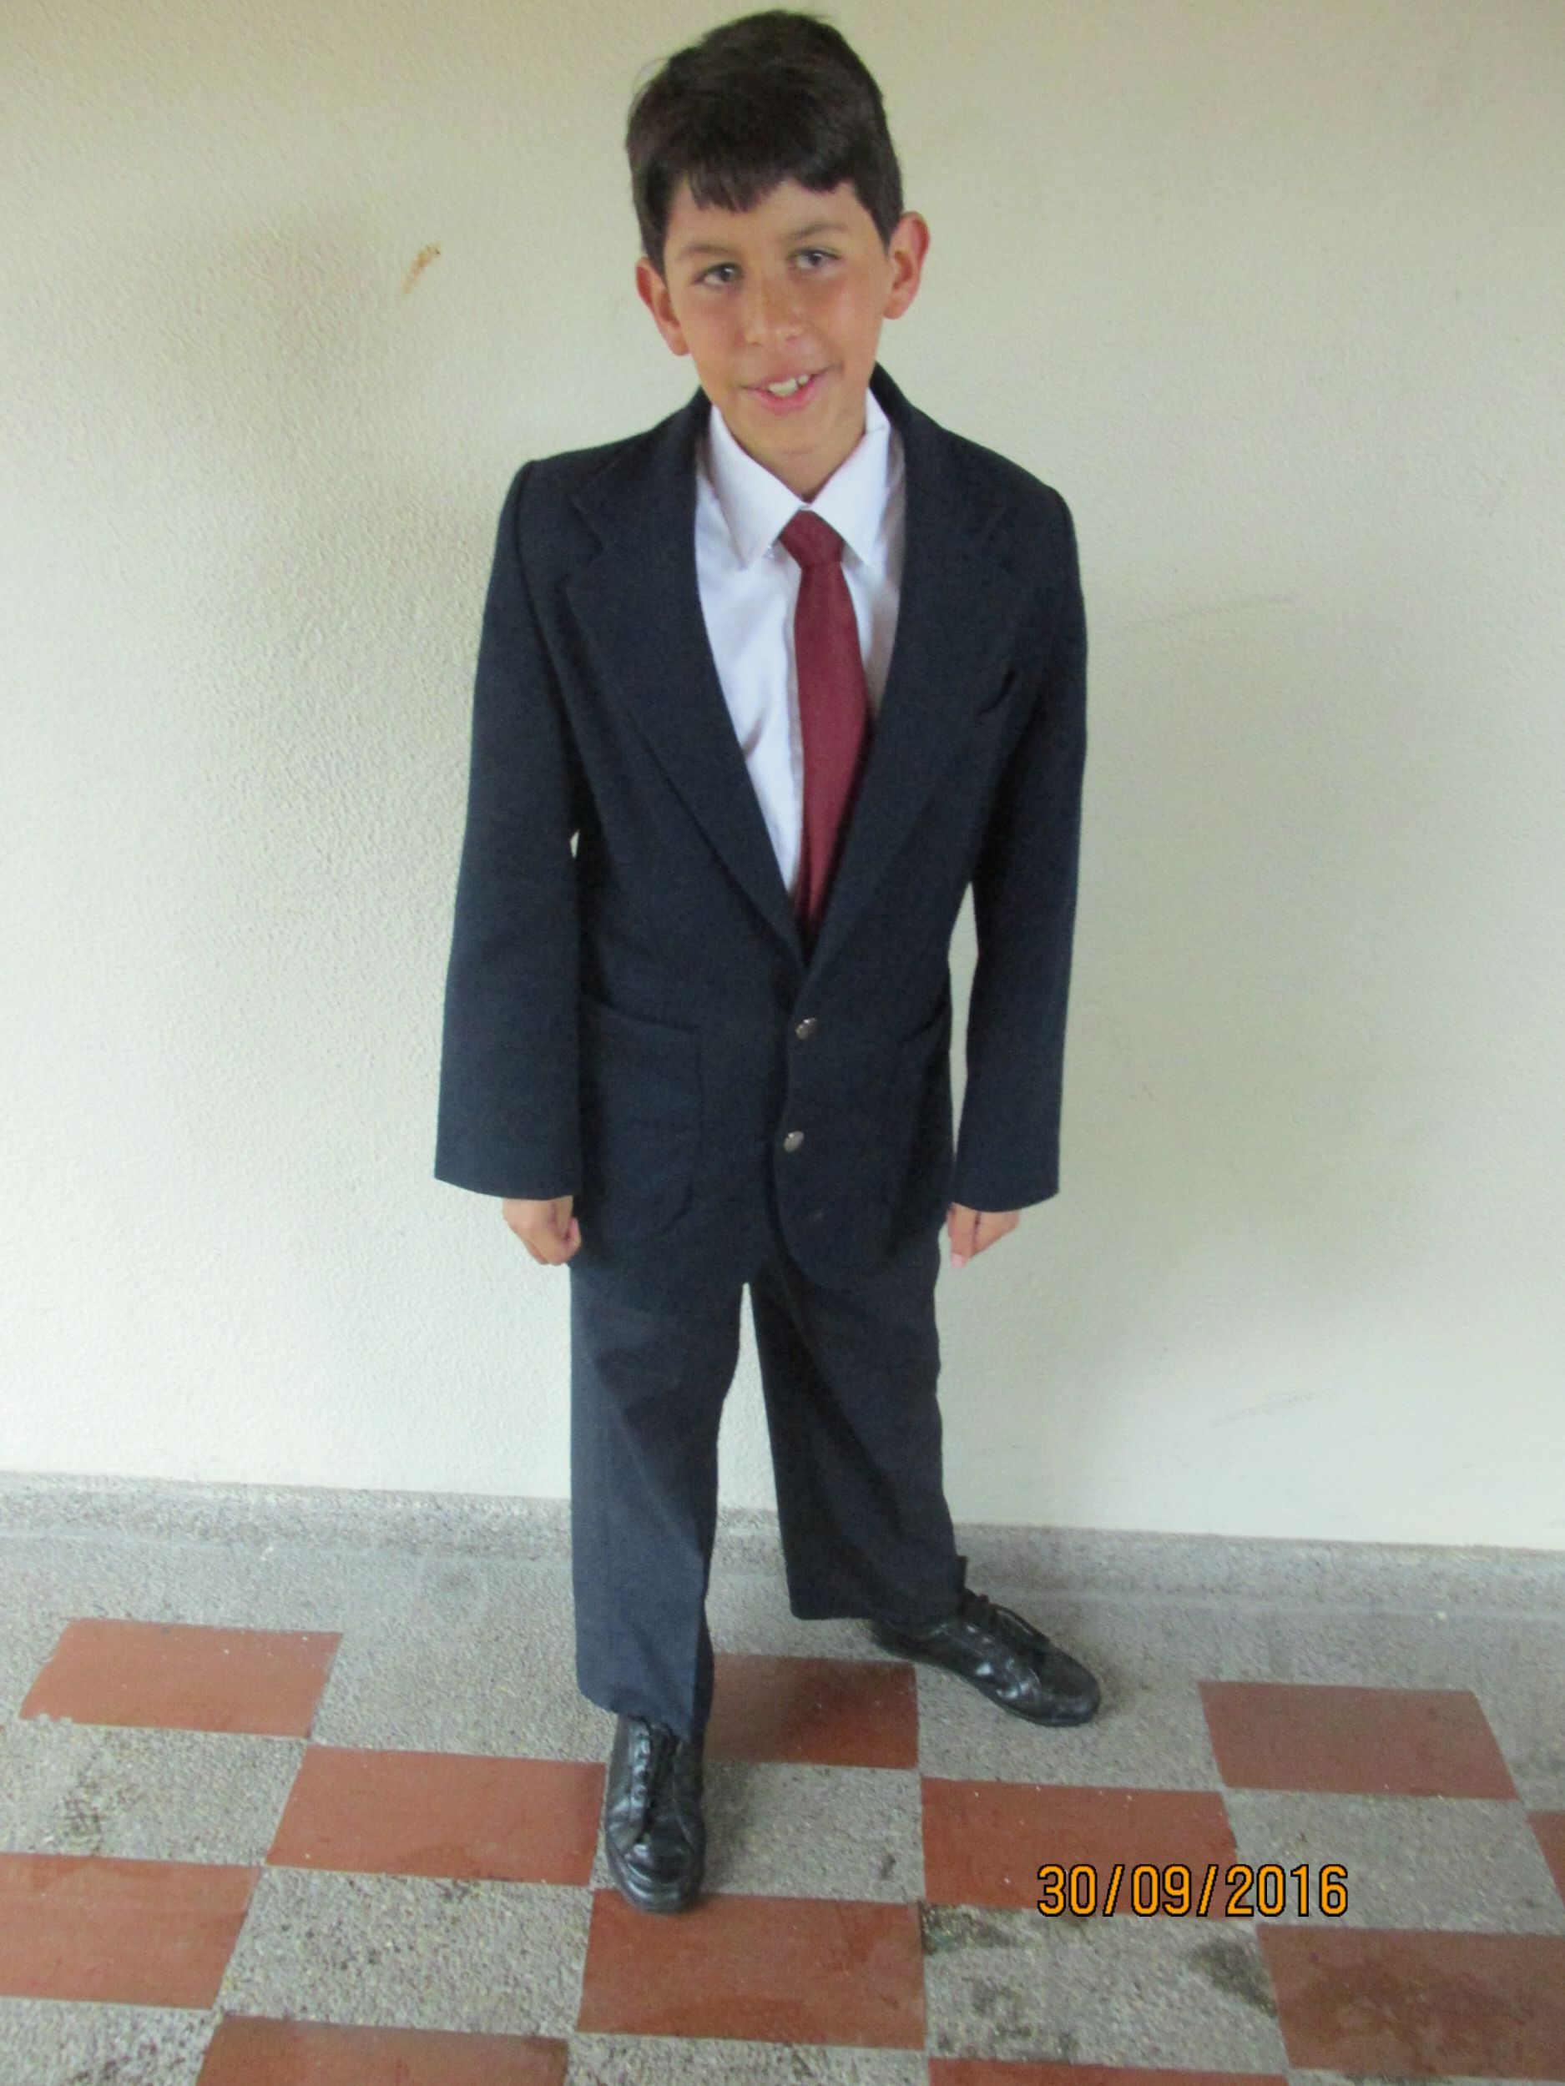
Delegado de Argentina Sochum

Slide 62
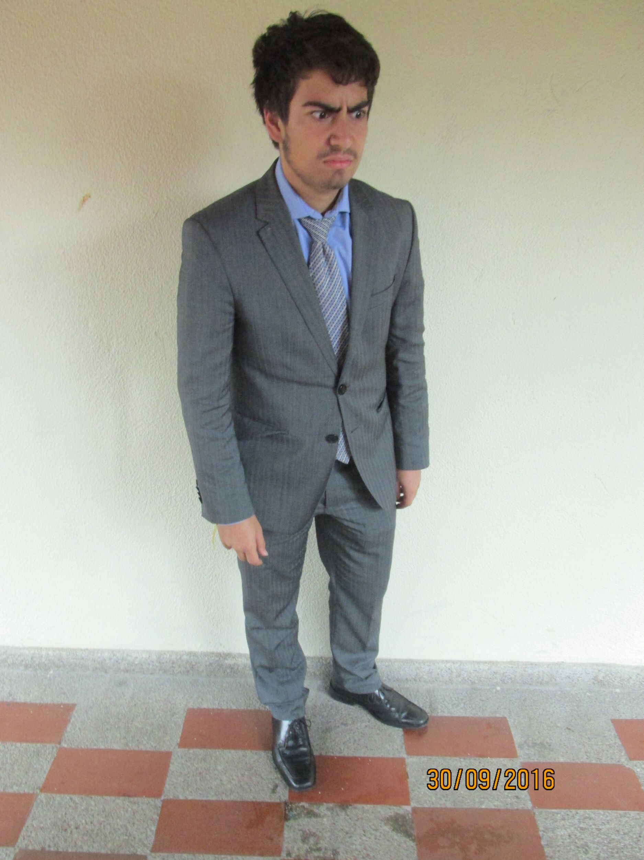
Delegado de Perú Sochum

Slide 63
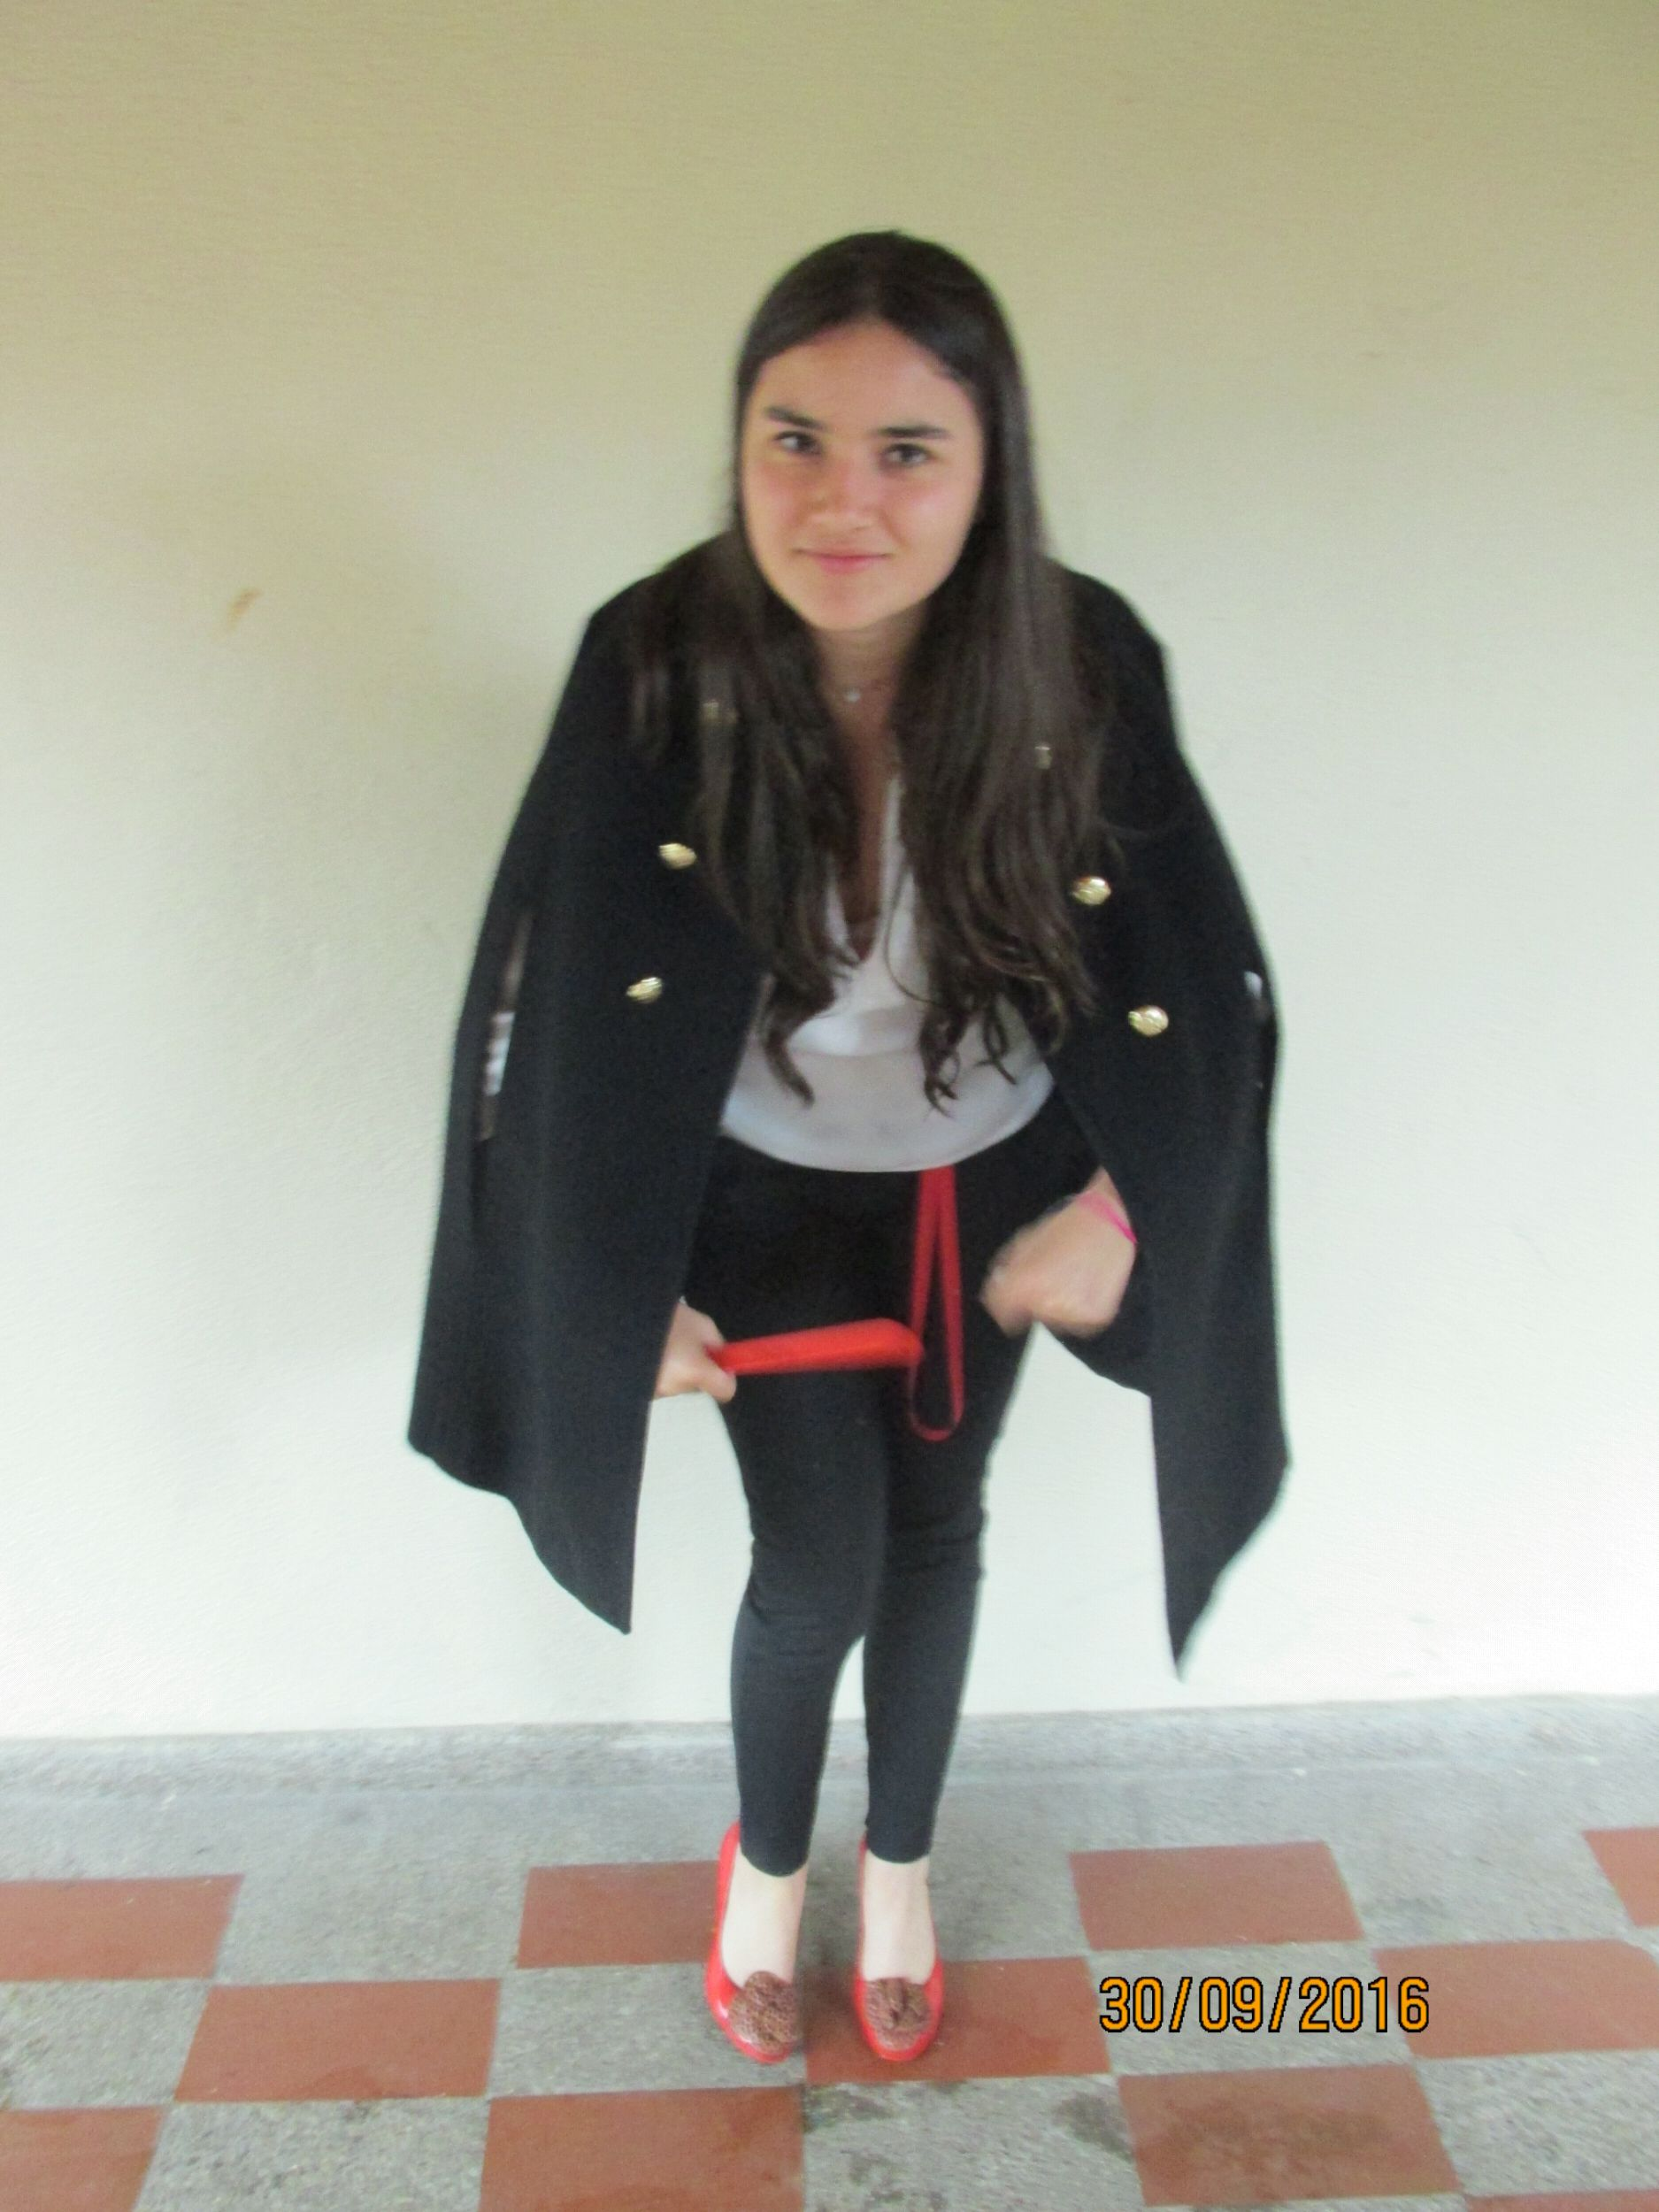
Presidenta de OMS

Slide 64
Y el ganador es

Slide 65
Delegado de Perú Sochum

Slide 66
EL MÁS CREIDO

Slide 67
Nominados

Slide 68
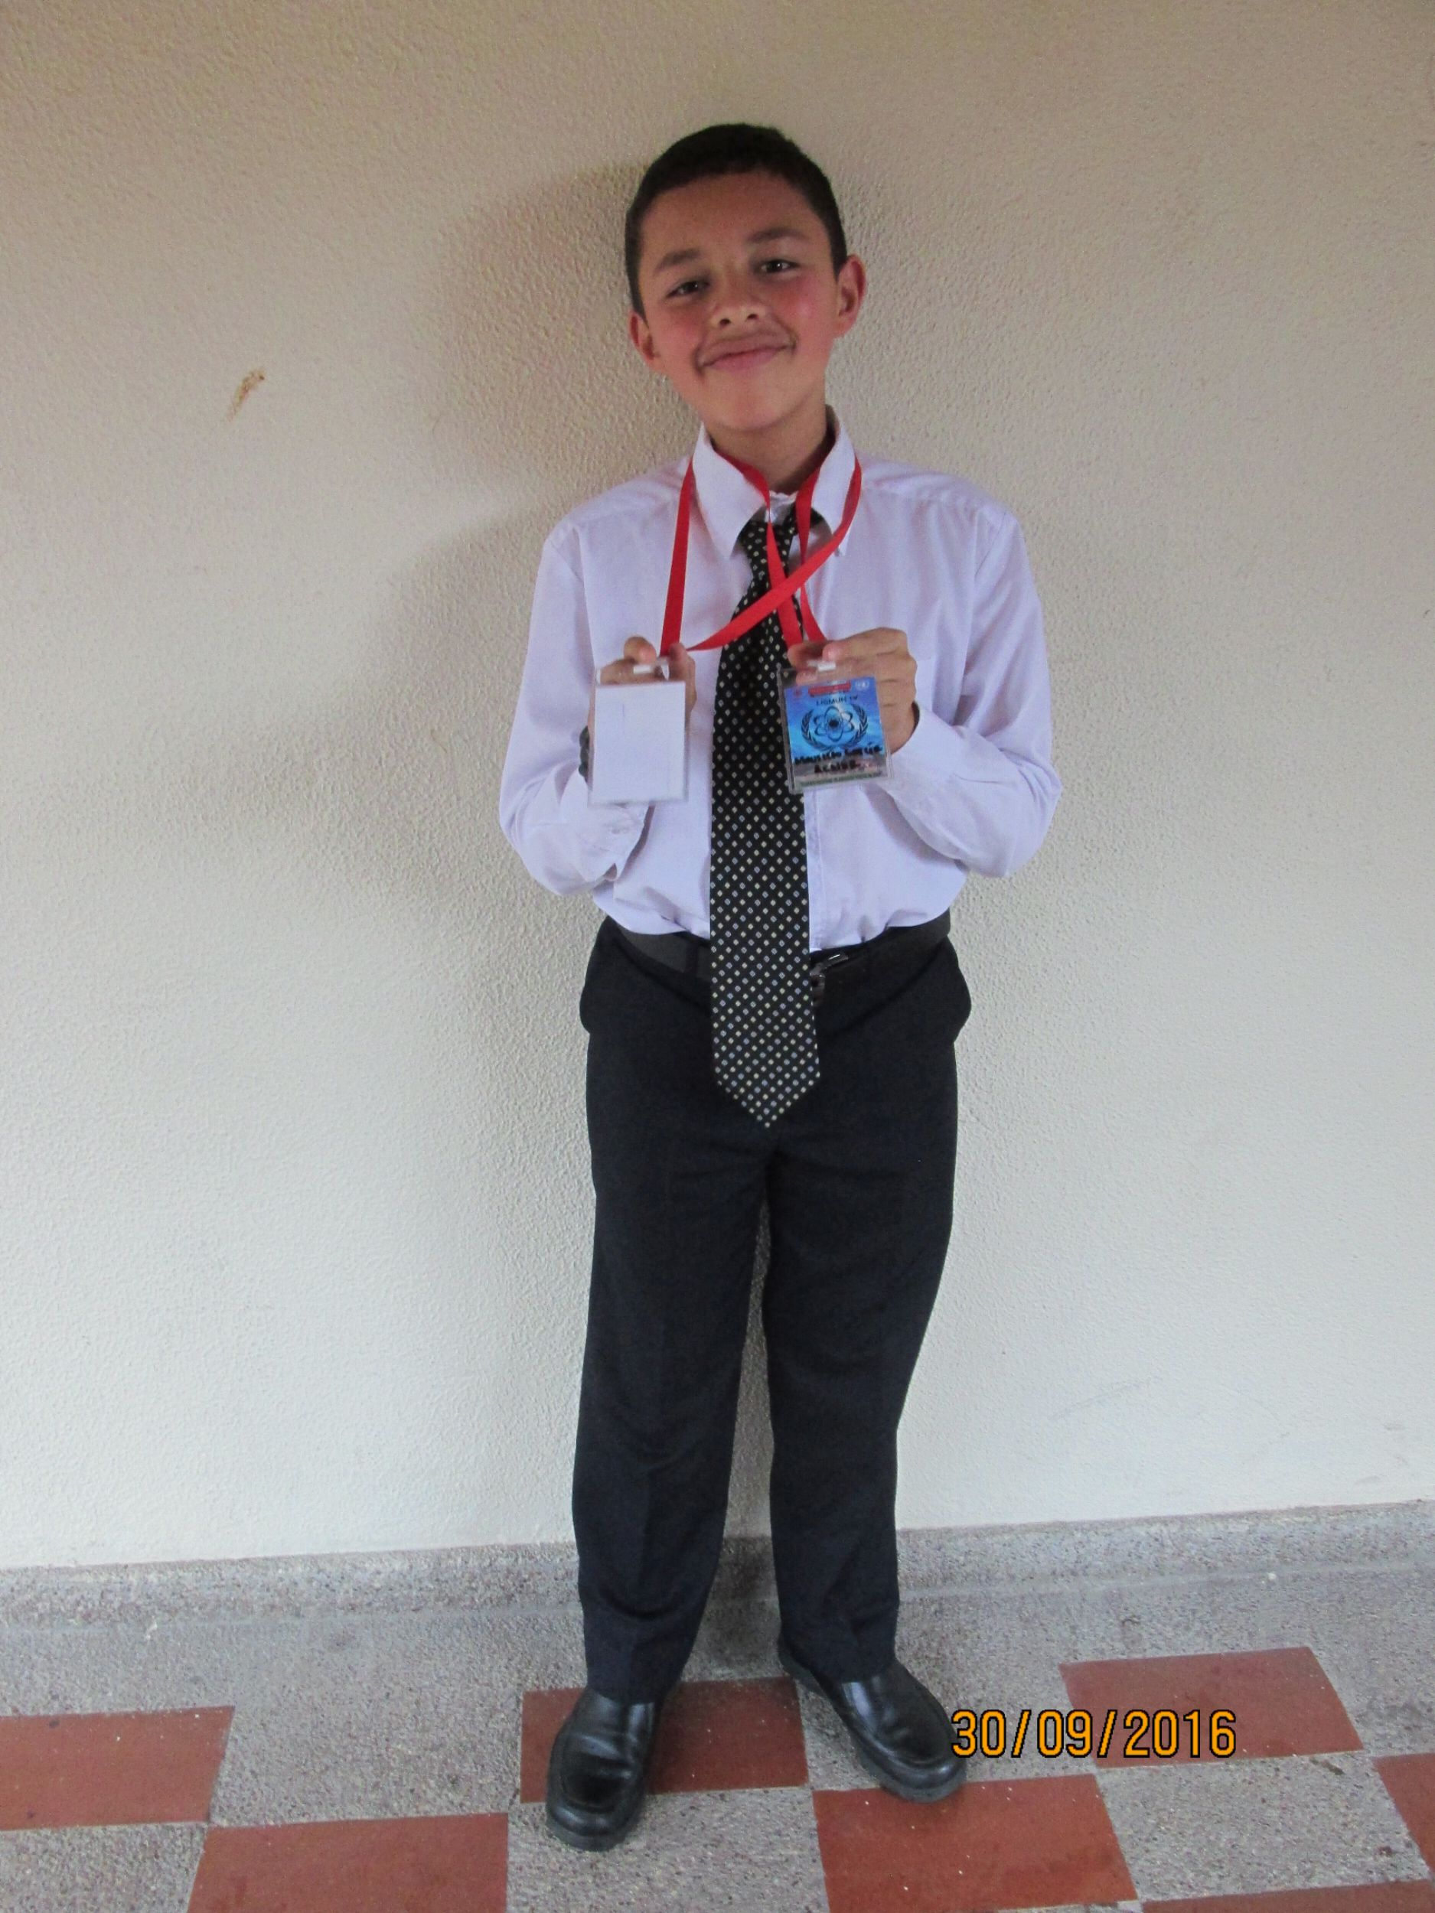
Delegado de EEUU ACNUR

Slide 69
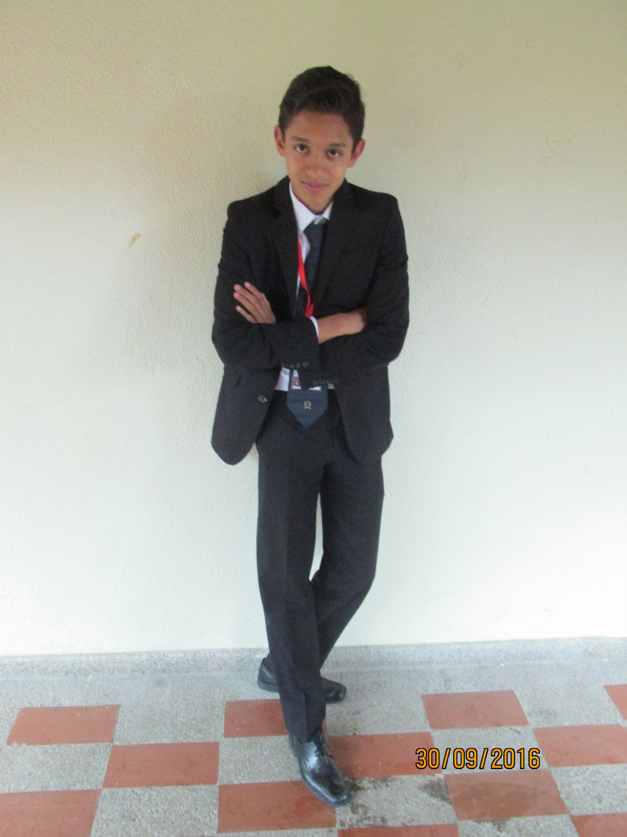
Delegado de Colombia ACNUR

Slide 70
Delegado de Peru Sochum

Slide 71
Yel ganador es

Slide 72
Delegado de EEUU ACNUR

Slide 73
LA MÁS CREIDA

Slide 74
Nominadas

Slide 75

Delegada de UK ACNUR

Slide 76

Presidenta de ACNUR

Slide 77

Presidenta Sochum

Slide 78
El combo pesadilla del Santa Maria

Slide 79
Y la ganador es

Slide 80
Presidenta de ACNUR

Slide 81
LA MEJOR PAREJA

Slide 82
Los Nominados

Slide 83
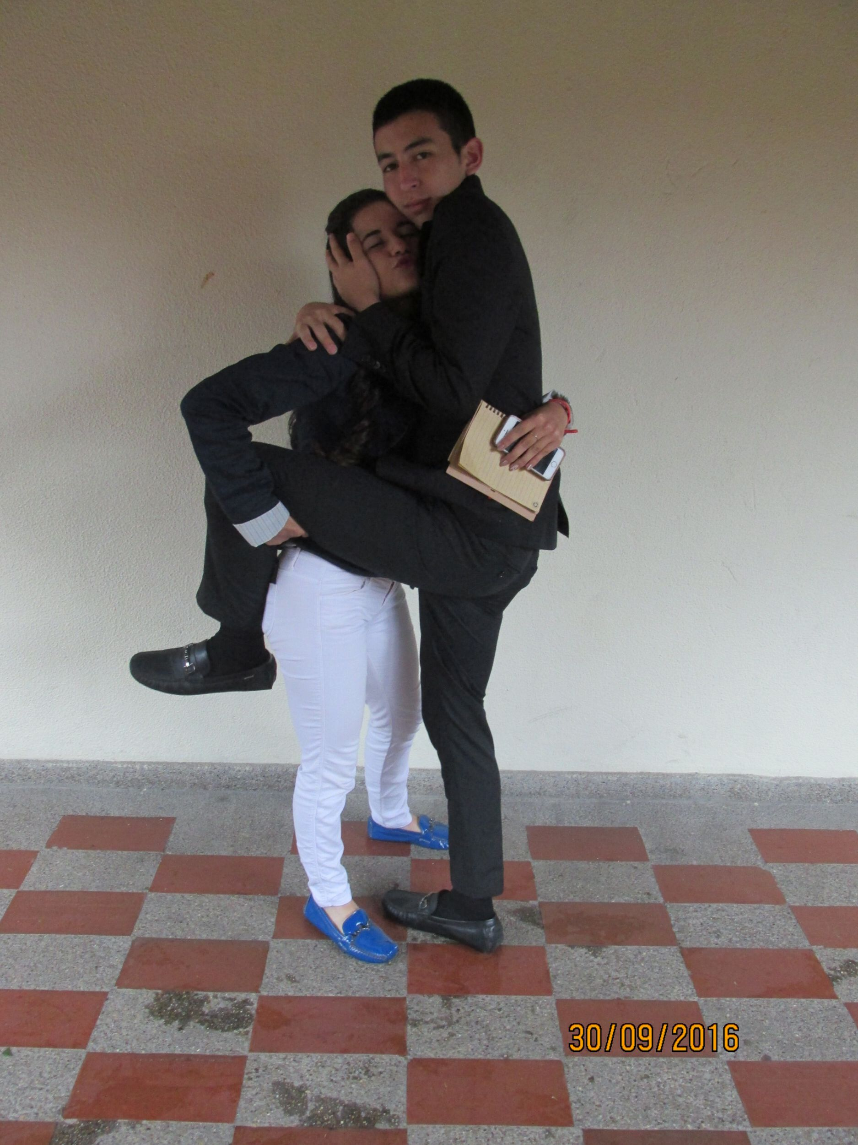
Delegados de China y México Sochum

Slide 84
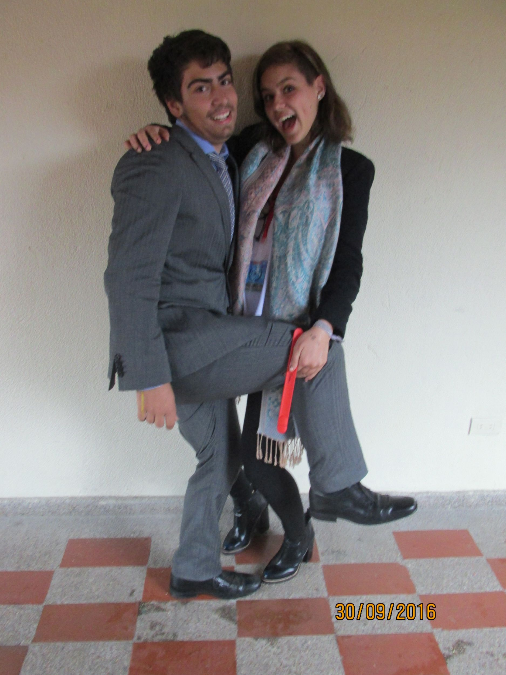
Delegados de Perú y Russia Sochum

Slide 85
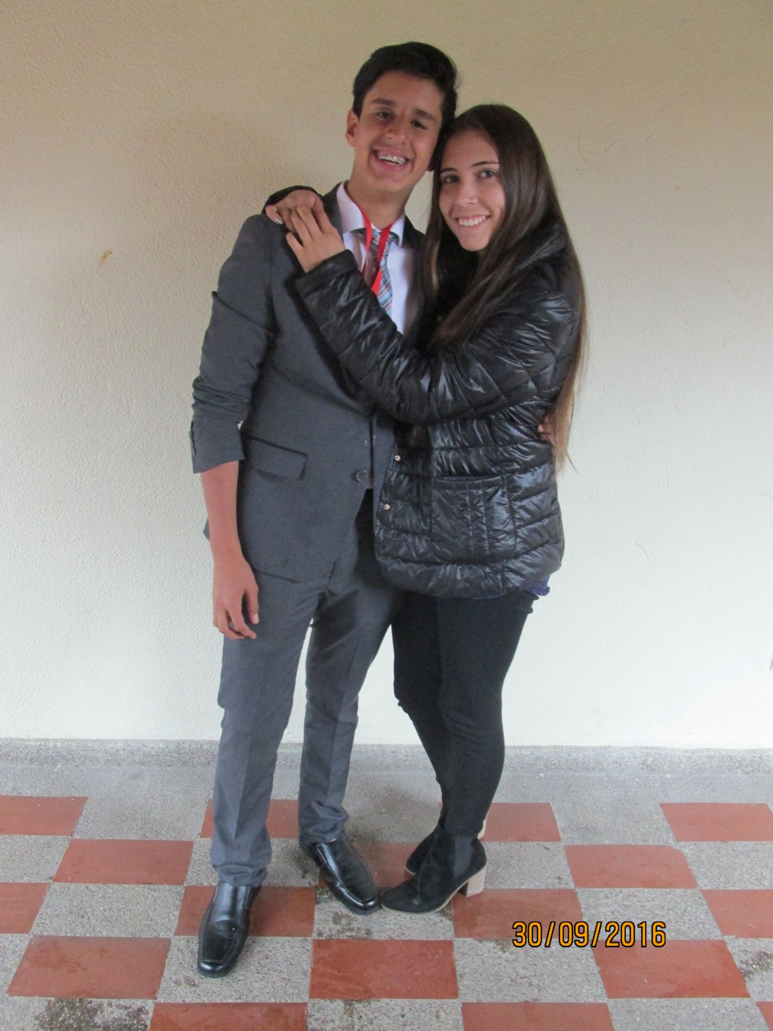
Delegados de Russia y UK ACNUR

Slide 86
Y los ganadores son

Slide 87
Delegados de Perú y Russia Sochum

Slide 88
LA MEJOR SONRISA

Slide 89
Nominados

Slide 90
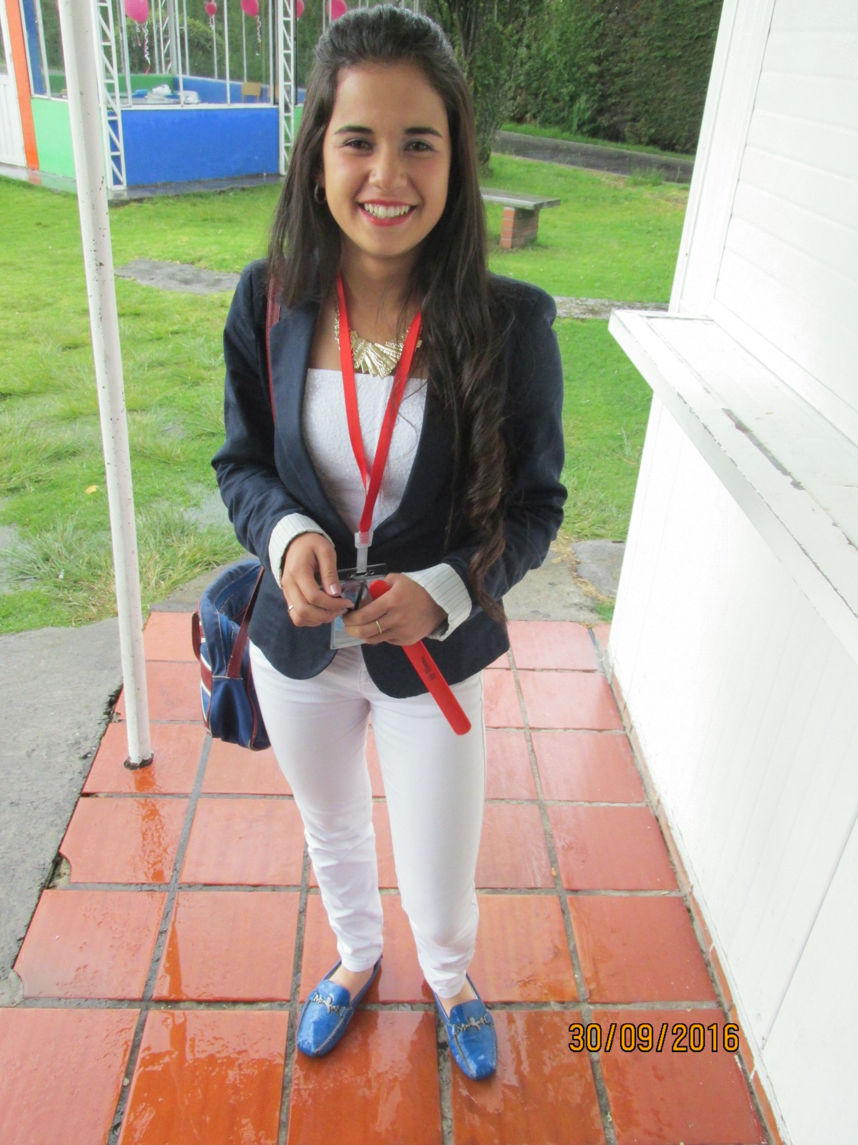
Delegada de Mexico Sochum

Slide 91
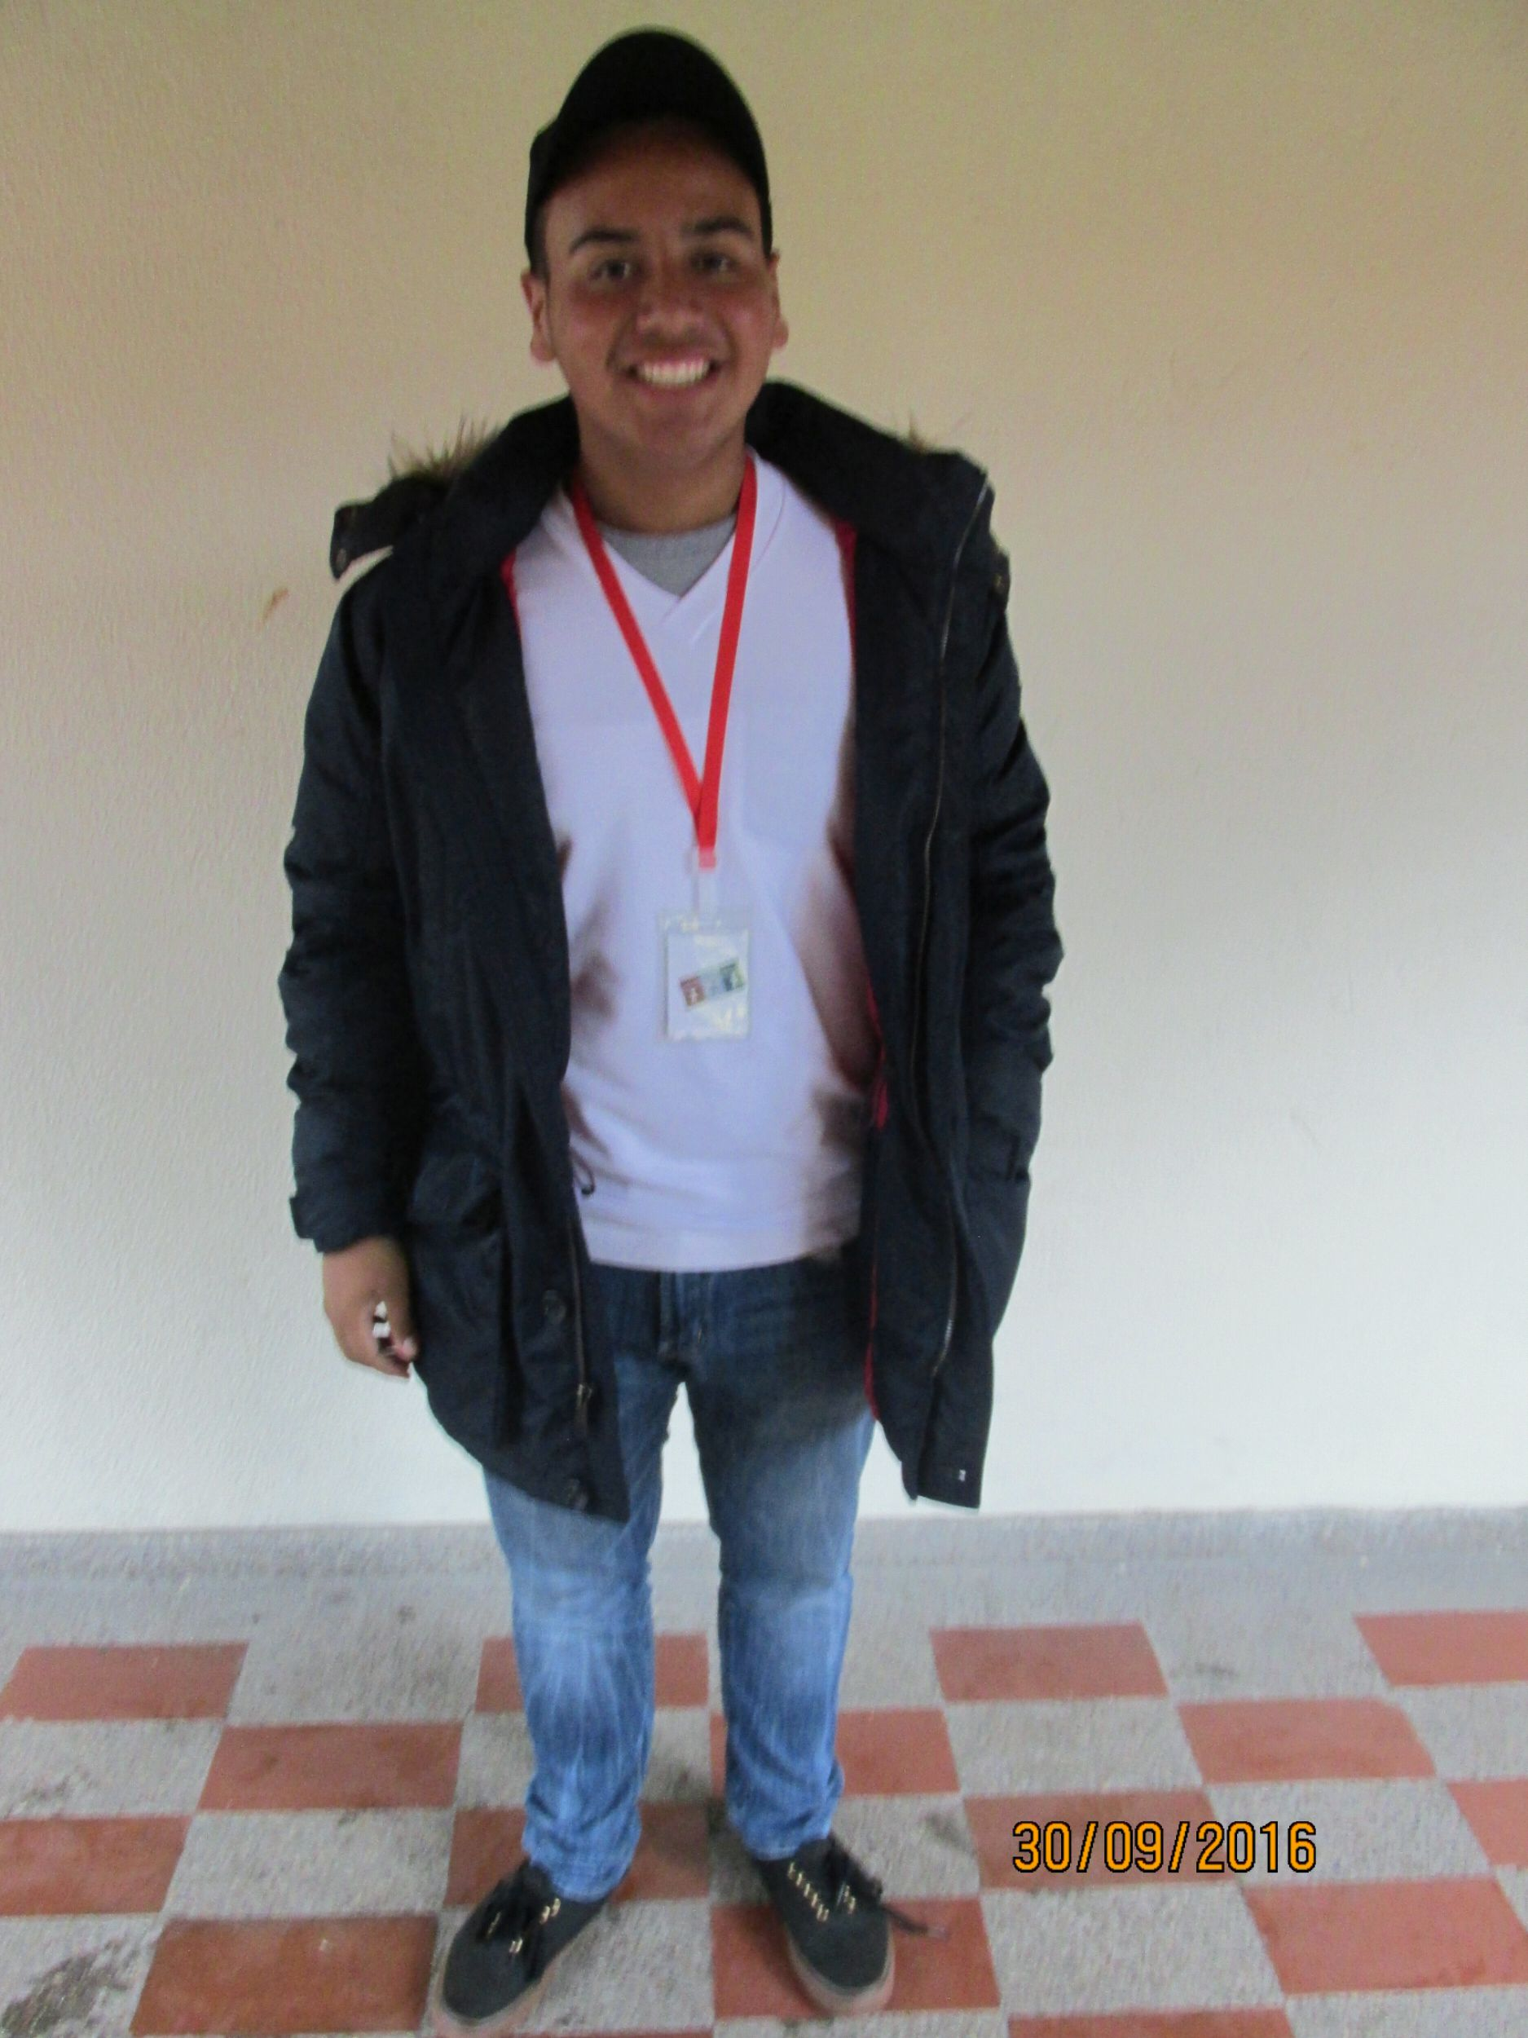
Jefe de prensa

Slide 92
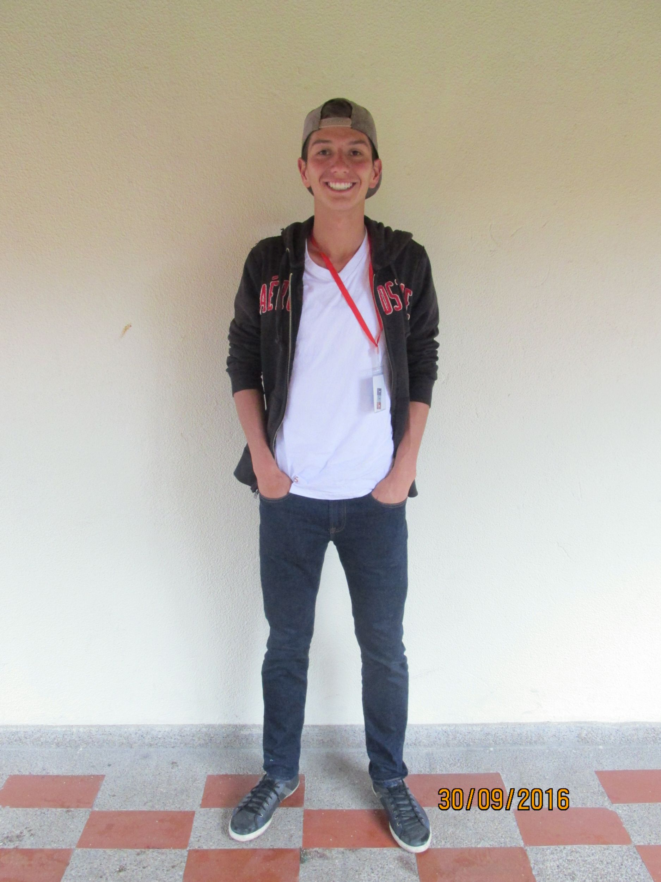
Nicolas Santos de Prensa

Slide 93
Y los ganadores son

